Slide 1
Аттестация преподавателя

Slide 2
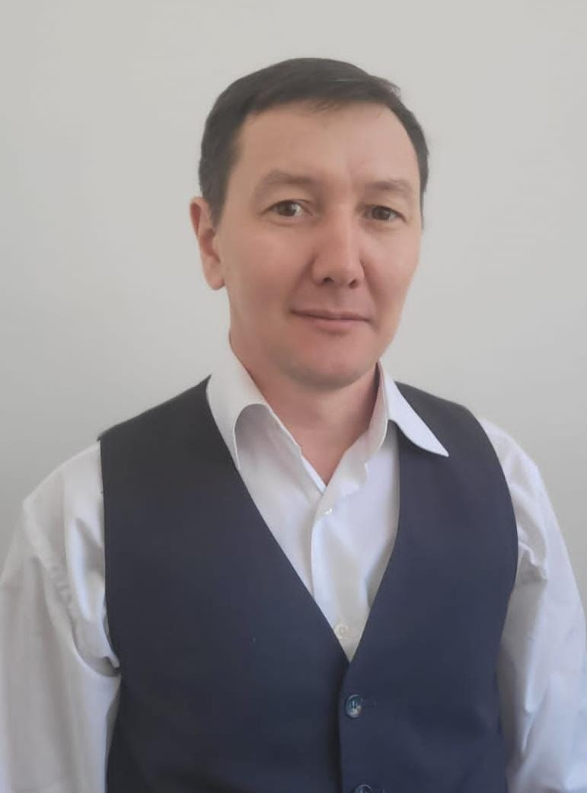
Слепцов Николай Егорович
Преподаватель ГБПОУ РС (Я) «Якутский сельскохозяйственный техникум»;
Образование – высшее; окончил 2005 г. Якутский государственный университет им. М.К. Аммосова, квалификация – «Инженер-педагог»;
Педагогический стаж работы – 16 лет, 7 месяцев;
Стаж работы в системе профессионального образования – 7 лет;
Имеющаяся квалификационная категория – 1 категория, Приказ №09-18/9 от 29.12.2020 г.
Отличник сельского хозяйства РС (Я), №3495 от 04.12.2018 г.

Slide 3
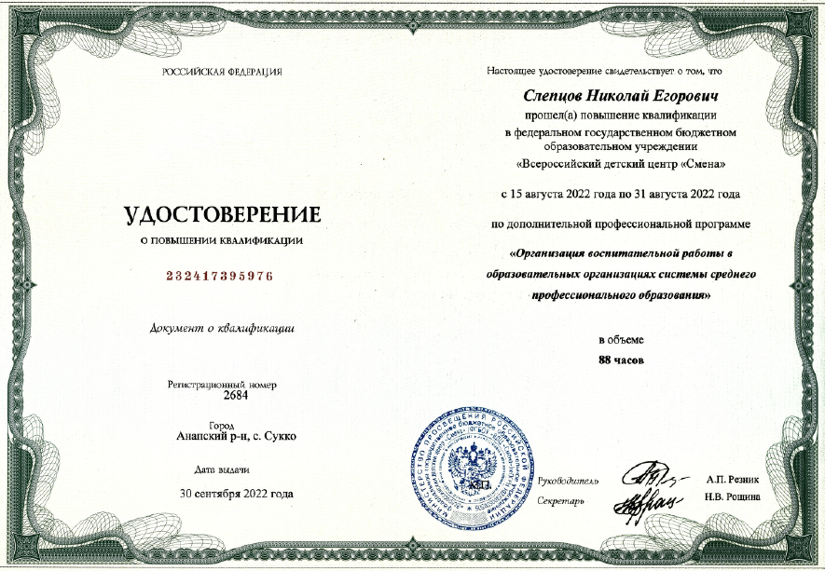
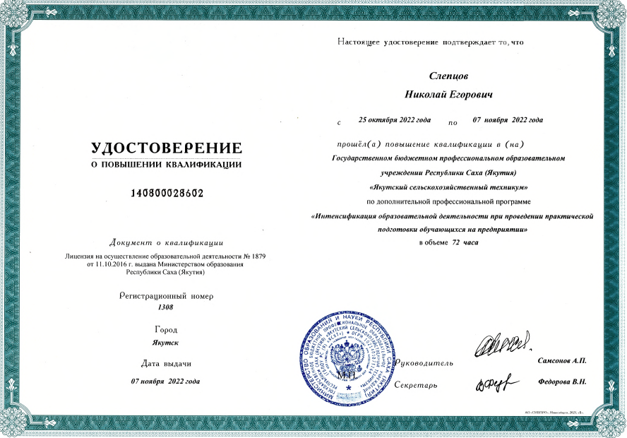
Удостоверение о повышении квалификации № 232417395976 рег. номер 2684 от 30 сентября 2022 г. ФГБОУ «Всероссийский детский центр «Смена» по дополнительной профессиональной программе «Организация воспитательной работы в образовательных организациях системы среднего профессионального образования» в объеме 88 часов
1. Результаты повышения квалификации по профилю педагогической деятельности
Удостоверение о повышении квалификации
№ 140800028602 рег. номер 1308 от 07 ноября 2022 г.
ГБПОУ РС(Я) «Якутский сельскохозяйственный техникум»
по дополнительной профессиональной программе
«Интенсификация образовательной деятельности при проведении практической подготовки обучающихся на предприятии»
в объеме 72 часа

Slide 4
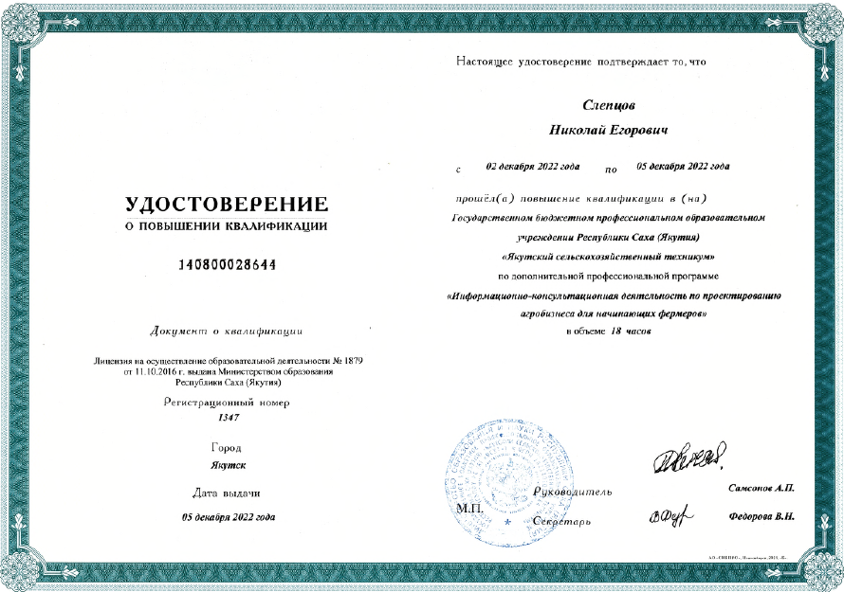
Удостоверение о повышении квалификации № 140800028644 рег. номер 1347 от 05 декабря 2022 г. ГБПОУ РС(Я) «Якутский сельскохозяйственный техникум» по дополнительной профессиональной программе «Информационно-консультационная деятельность по проектированию агробизнеса для начинающих фермеров» в объеме 18 часов
1. Результаты повышения квалификации по профилю педагогической деятельности
Удостоверение о повышении квалификации
№ 773400457836 рег. номер 15-ПК/2548 от 26 декабря 2022 г.
ФГБОУ ДПО «Институт развития профессионального образования» по дополнительной профессиональной программе повышения квалификации
«Программа обучения педагогических работников (преподавателей и мастеров производственного обучения) по освоению компетенций, обеспечивающих реализацию мероприятий ФП «Профессионалитет», в том числе в части получения производственных навыков»
в объеме 144 часа

Slide 5
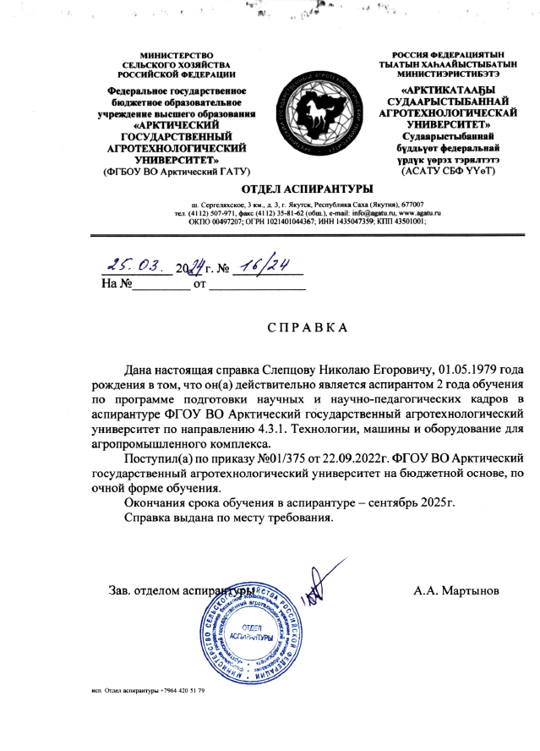
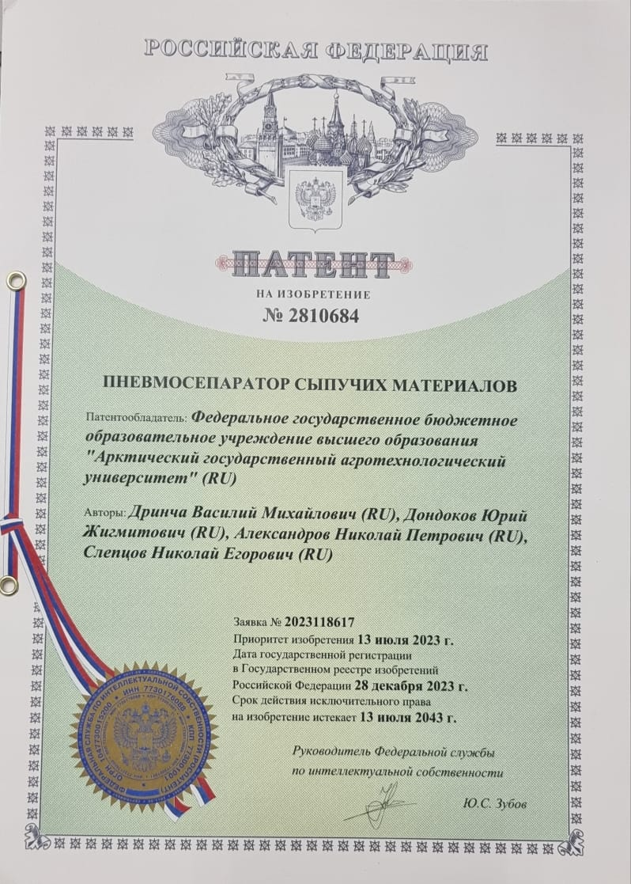
Обучение в аспирантуре Федеральное государственное бюджетное образовательное учреждение высшего образования «Арктический Государственный Агротехнологический Университет» (ФГБОУ ВО Арктический ГАТУ) Справка №20/22 от 22.09.2022 г.
1. Результаты повышения квалификации по профилю педагогической деятельности

Slide 6
2. Результаты учебной деятельности по итогам мониторинга ПОО (профессиональный цикл)

Slide 7
2. Результаты учебной деятельности по итогам мониторинга ПОО (профессиональный цикл)

Slide 8
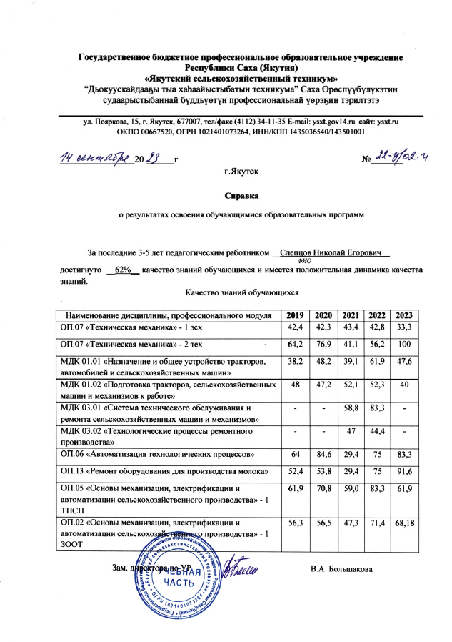
2. Результаты учебной деятельности по итогам мониторинга ПОО (профессиональный цикл)
Общий % качества знаний обучающихся – 62%

Slide 9
Демонстрационный экзамен по специальности 35.02.16 «Эксплуатация и ремонт сельскохозяйственной техники и оборудования»
3. Результаты освоения обучающимися образовательных программ по итогам мониторинга системы образования (профессиональный цикл)
По итогам сдачи ДЭ с 2021 по 2023 гг.:
ДЭ-2021
Дата(ы) проведения: с 14 июня 2021 г. по 26 июня 2021 г.
Всего выпускников 19 обучающихся
84 % - качество; 94,8 % - успеваемость
ДЭ-2022
Дата(ы) проведения: с 13 июня 2022 г. по 25 июня 2022 г.
Всего выпускников 17 обучающихся
88,2 % - качество; 100% - успеваемость
ДЭ-2023
Дата(ы) проведения: с 19 июня по 24 июня 2023 г.
Всего выпускников 18 обучающихся
84 % - качество; 94,6 % - успеваемость
Общий % качества знаний, умений и навыка обучающихся – > 80 %

Slide 10
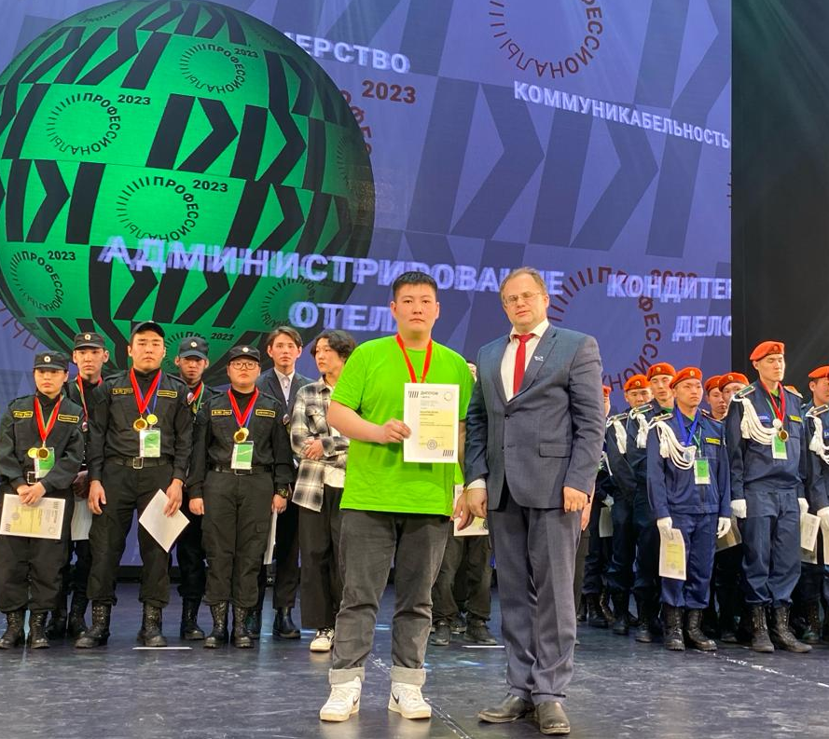
РЧ-2021 год – Участник и занявший 2 место является Архипов Владислав Андреевич РЧ-2023 год – Участником и победителем является студент 2 курса МАКАРОВ ДЕНИС АЛЕКСЕЕВИЧ
3. Результаты освоения обучающимися образовательных программ по итогам мониторинга системы образования (профессиональный цикл)
Республиканский Чемпионат «молодые профессионалы» по компетенции «Эксплуатация сельскохозяйственных машин»

Slide 11
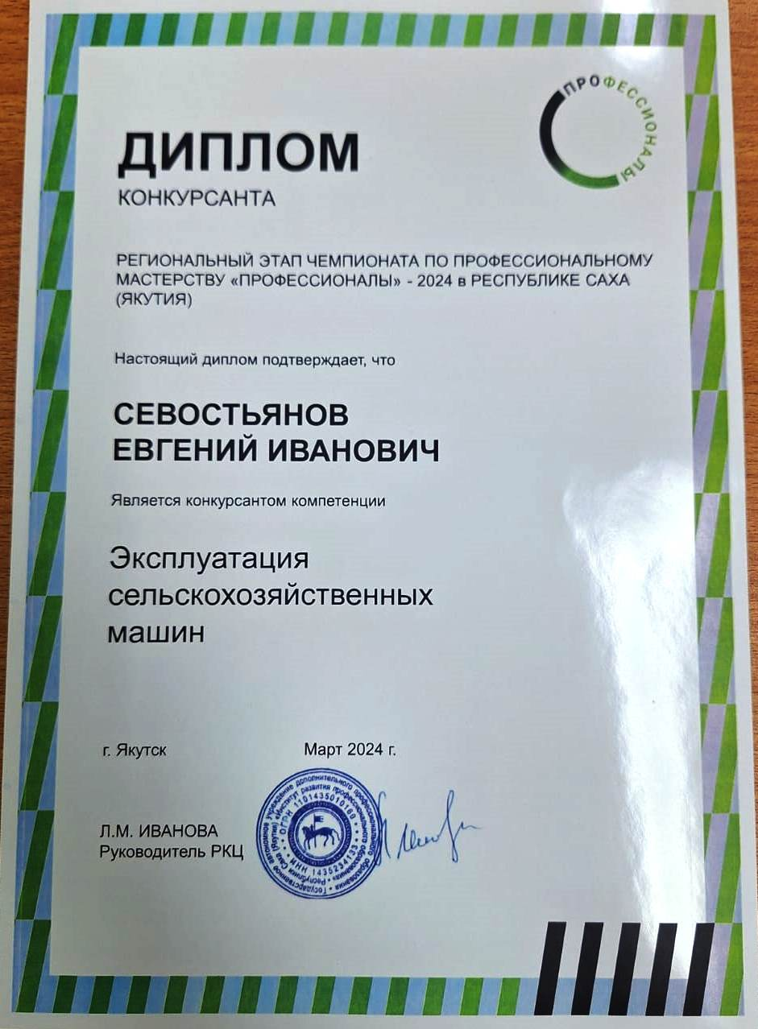
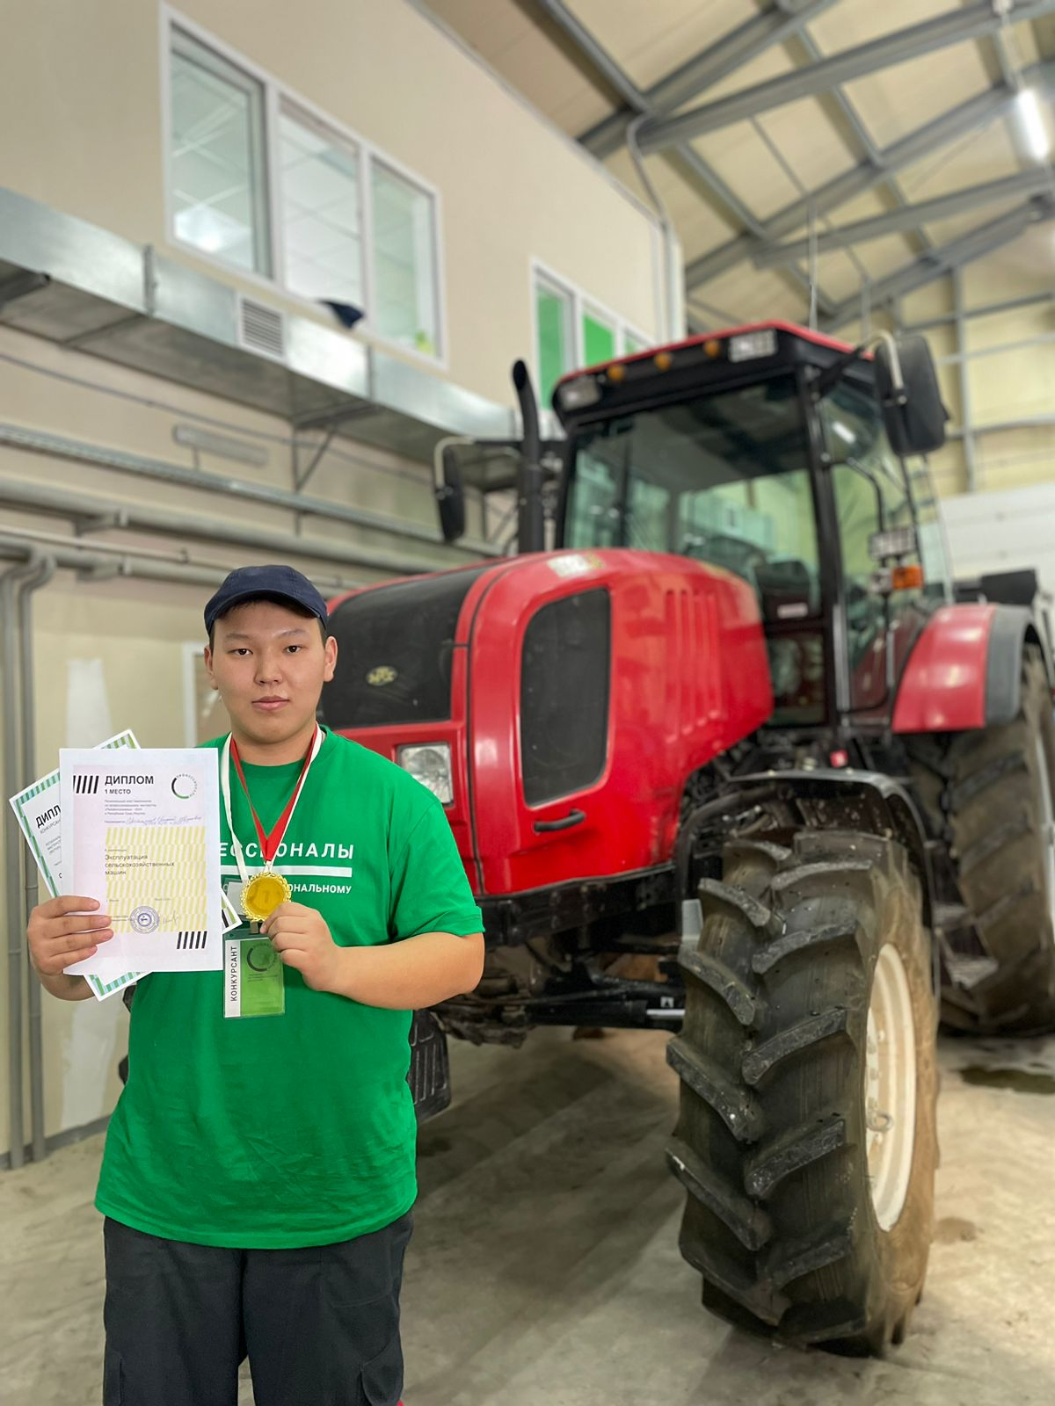
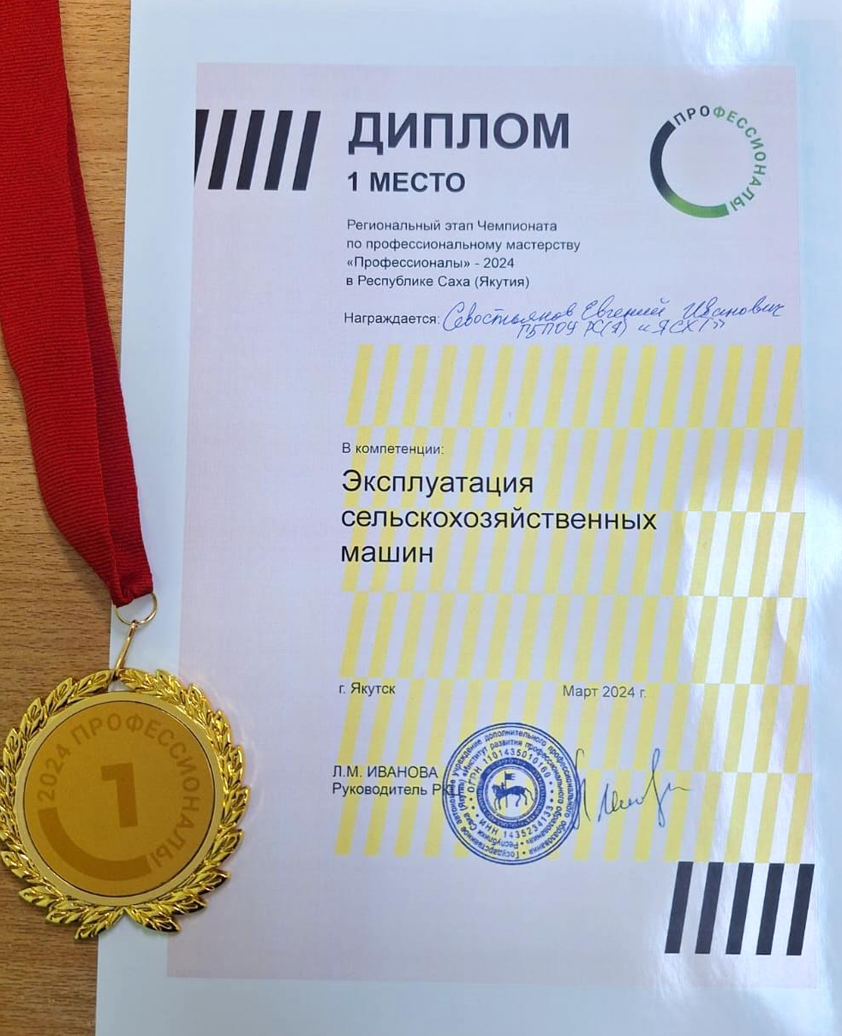
РЧ-2024 год – Участником и победителем является студент 2 курса Севостьянов Евгений Иванович, занявший I место
3. Результаты освоения обучающимися образовательных программ по итогам мониторинга системы образования (профессиональный цикл)
Республиканский Чемпионат «молодые профессионалы» по компетенции «Эксплуатация сельскохозяйственных машин»

Slide 12
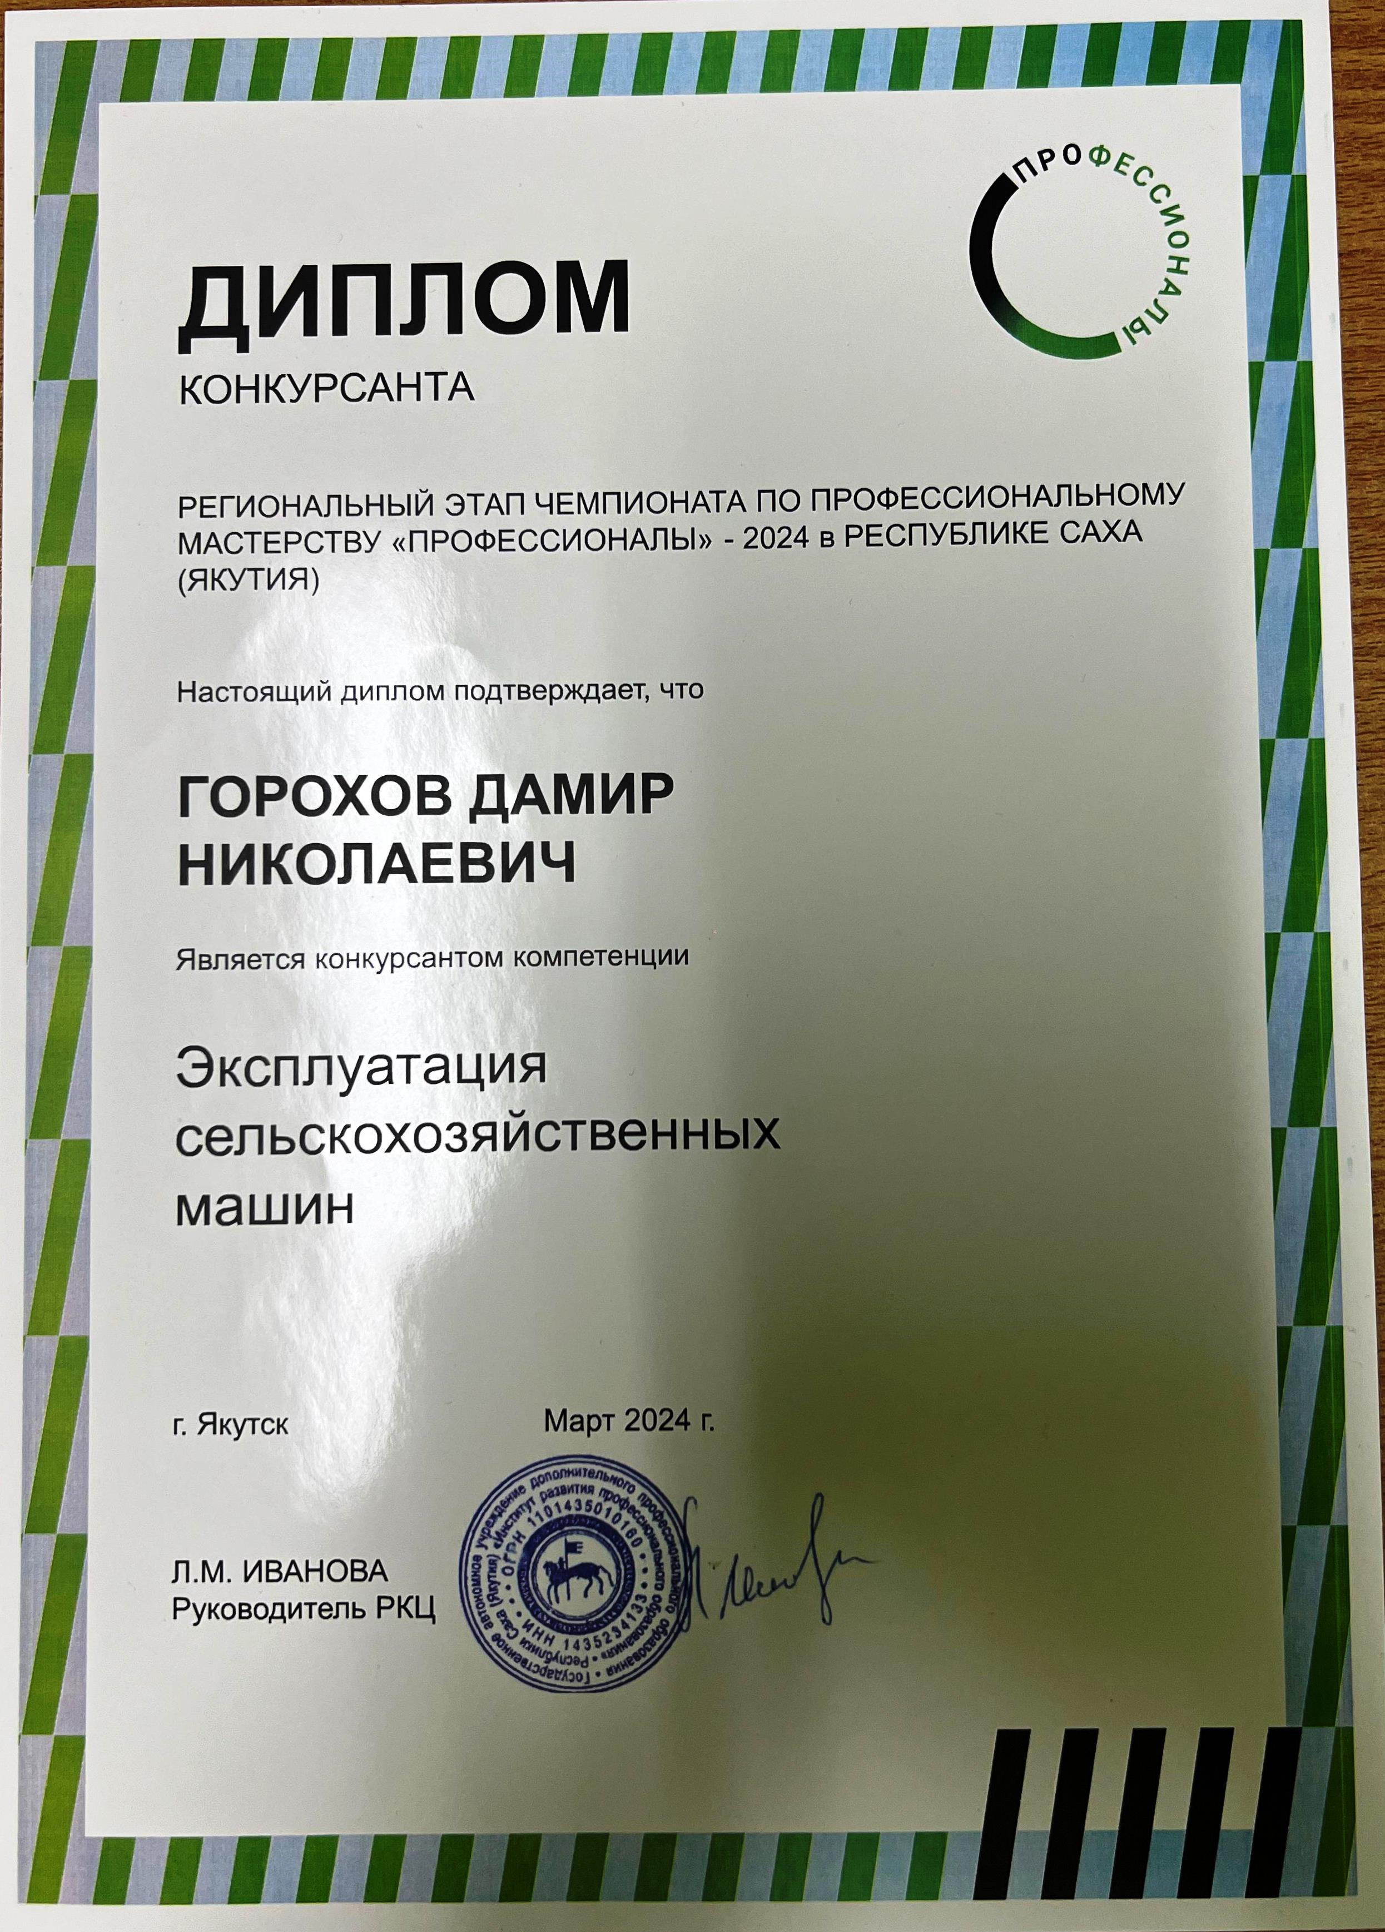
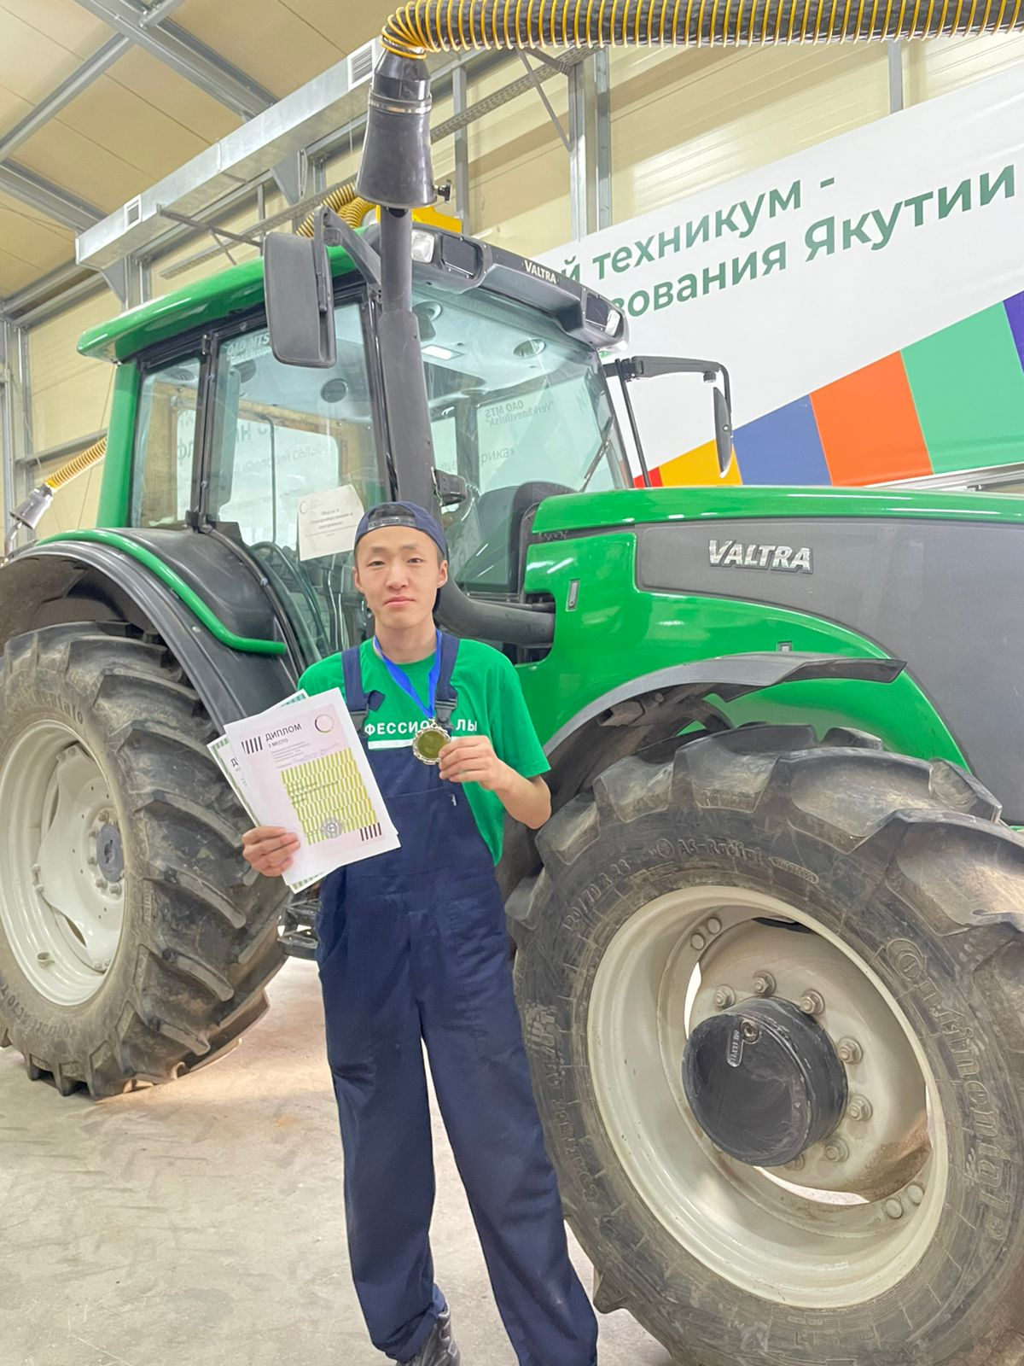
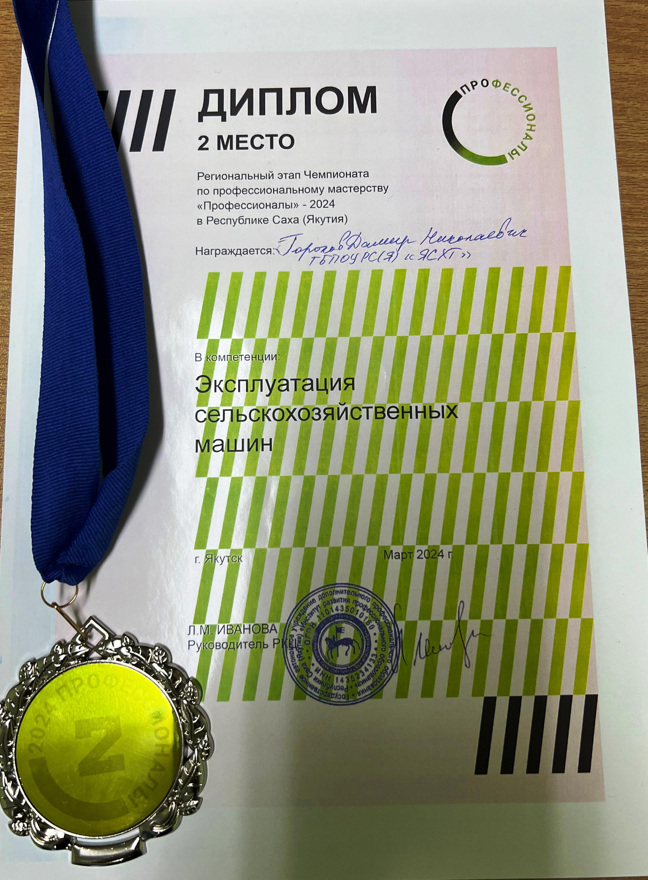
РЧ-2024 год – Участником и победителем является студент 2 курса Горохов Дамир Николаевич, занявший II место
3. Результаты освоения обучающимися образовательных программ по итогам мониторинга системы образования (профессиональный цикл)
Республиканский Чемпионат «молодые профессионалы» по компетенции «Эксплуатация сельскохозяйственных машин»

Slide 13
Выпускная квалификационная работа по специальности 35.02.16 «Эксплуатация и ремонт сельскохозяйственной техники и оборудования»
3.1. Результаты освоения обучающимися образовательных программ по итогам мониторинга системы образования (общеобразовательный цикл)
По итогам сдачи ВКР с 2021 по 2023 гг.:
1. Павлов Андрей Дмитриевич – оценка «5»
2. Сивцев Виталий Аркадьевич – оценка «4»
3. Скрябин Дмитрий Саввич – оценка «4»
4. Христофоров Виктор Иванович – оценка «5»
ВКР-2021
1. Алексеев Семен Илларионович – оценка «5»
2. Винокуров Андрей Владимирович – оценка «4»
3. Слепцов Денис Иннокентьевич – оценка «4»
4. Чугунов Айтал Маркович – оценка «4»
ВКР-2022
ВКР-2023
1. Винокуров Дмитрий Степанович – оценка «4»
2. Илларионов Василий Дмитриевич – оценка «5»
3. Львов Егор Александрович – оценка «5»

Slide 14
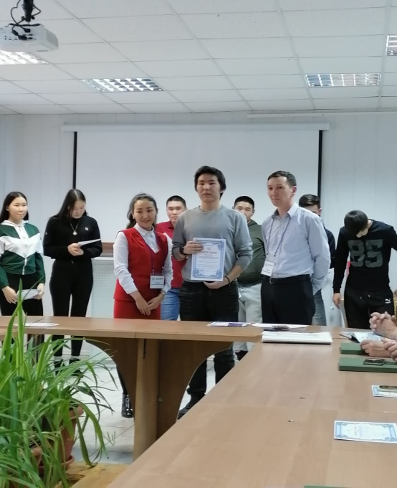
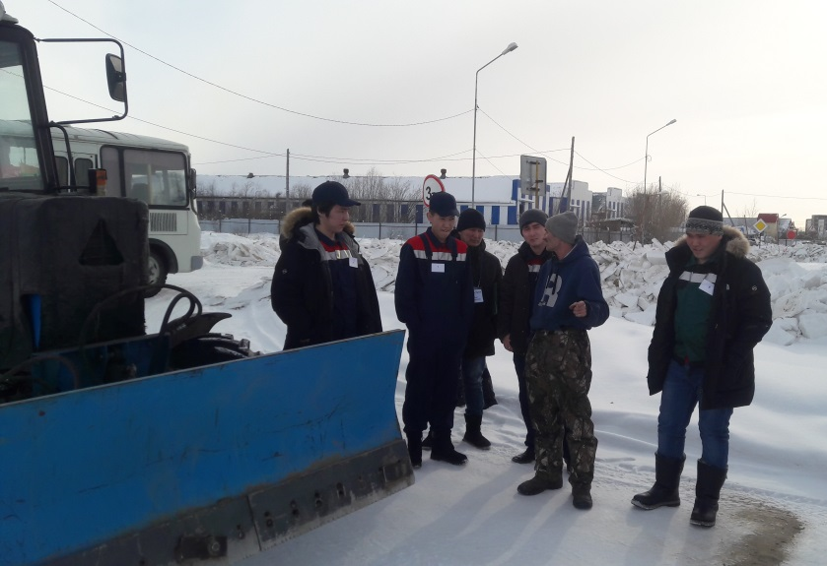
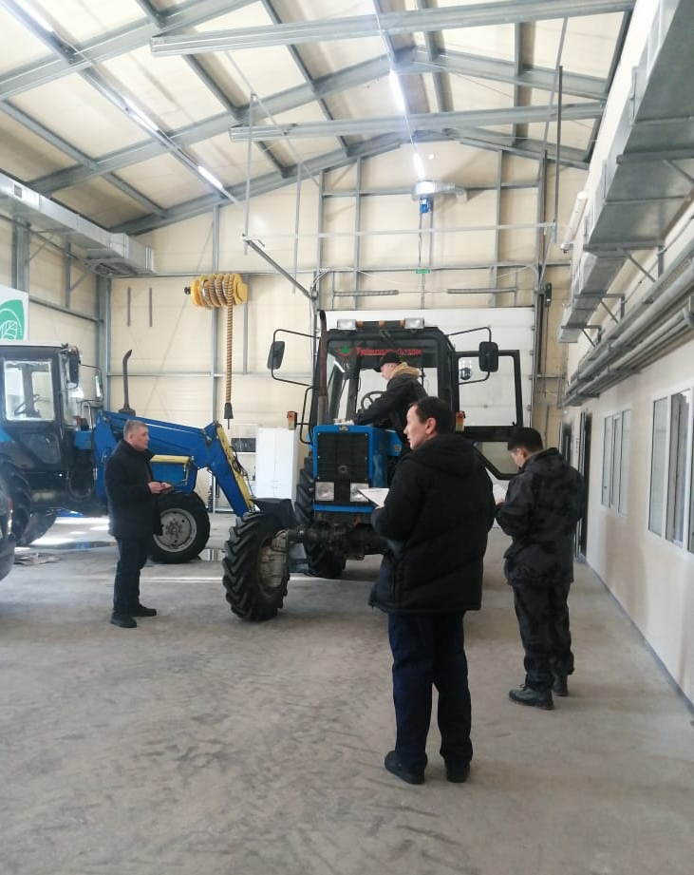
4. Результаты участия обучающимися в выставках, конкурсах, олимпиадах, конференциях, соревнованиях (по преподаваемым профессиональным модулям, междисциплинарным курсам, дисциплинам)
СИВЦЕВ ВИТАЛИЙ АРКАДЬЕВИЧ студент 2 курса по специальности 35.02.16 «Эксплуатация и ремонт сельскохозяйственной техники и оборудования» стал дипломантом 2 степени регионального этапа Всероссийской олимпиады профессионального мастерства по УГС 35.00.00 «Сельское, лесное и рыбное хозяйство»

Slide 15
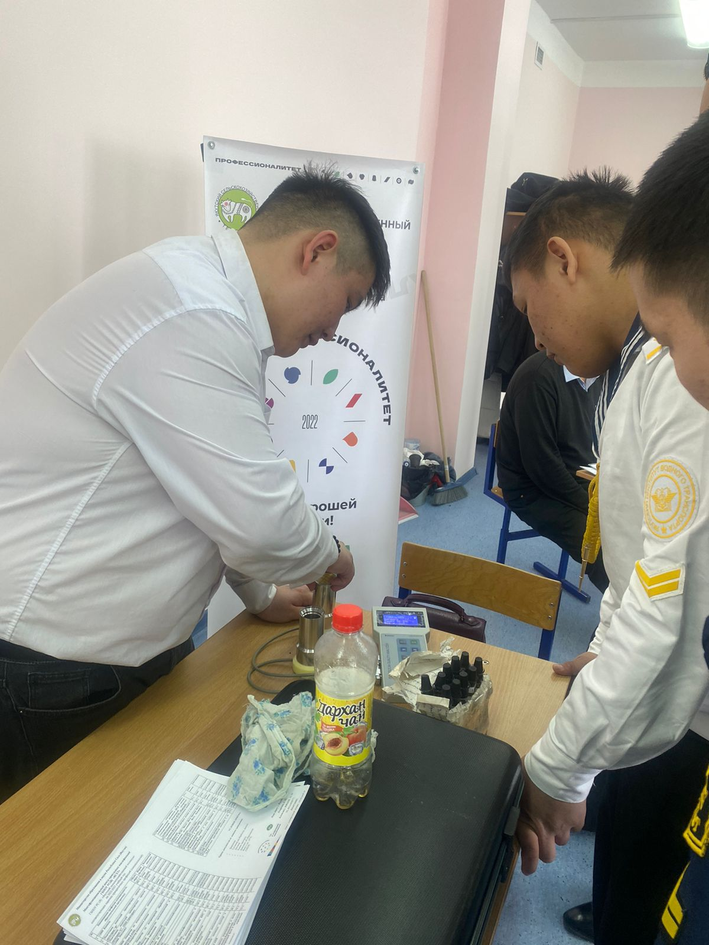
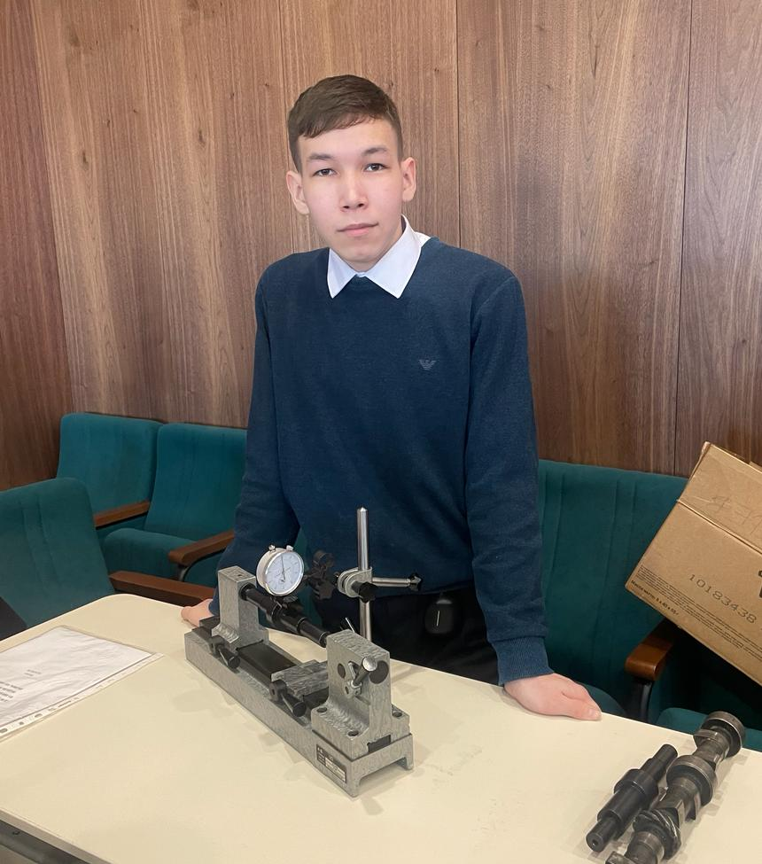
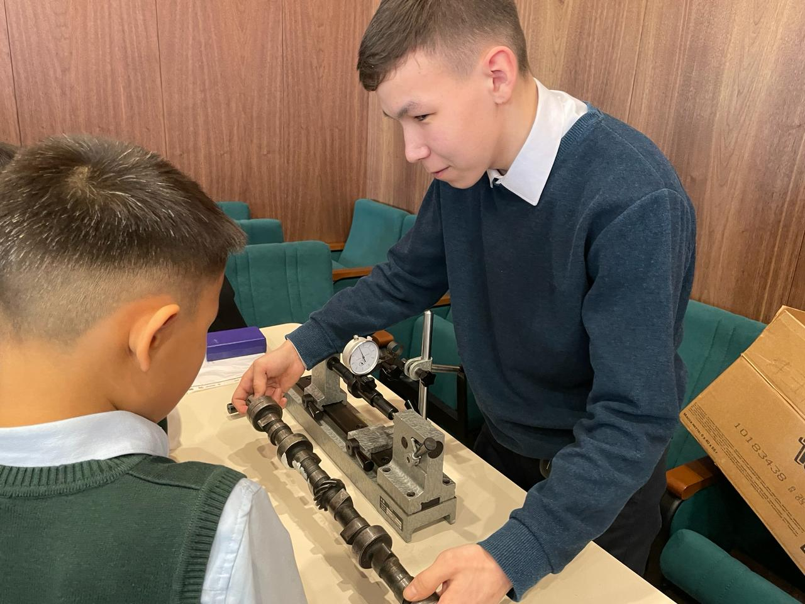
4. Результаты участия обучающимися в выставках, конкурсах, олимпиадах, конференциях, соревнованиях (по преподаваемым профессиональным модулям, междисциплинарным курсам, дисциплинам)
Макаров Денис Алексеевич студент 3 курса и Карпов Евгений Иванович студент 2 курса по специальности 35.02.16 «Эксплуатация и ремонт сельскохозяйственной техники и оборудования» участвует в профориентационной работе (мероприятиях), проводит различные мастер-классы для школьников.

Slide 16
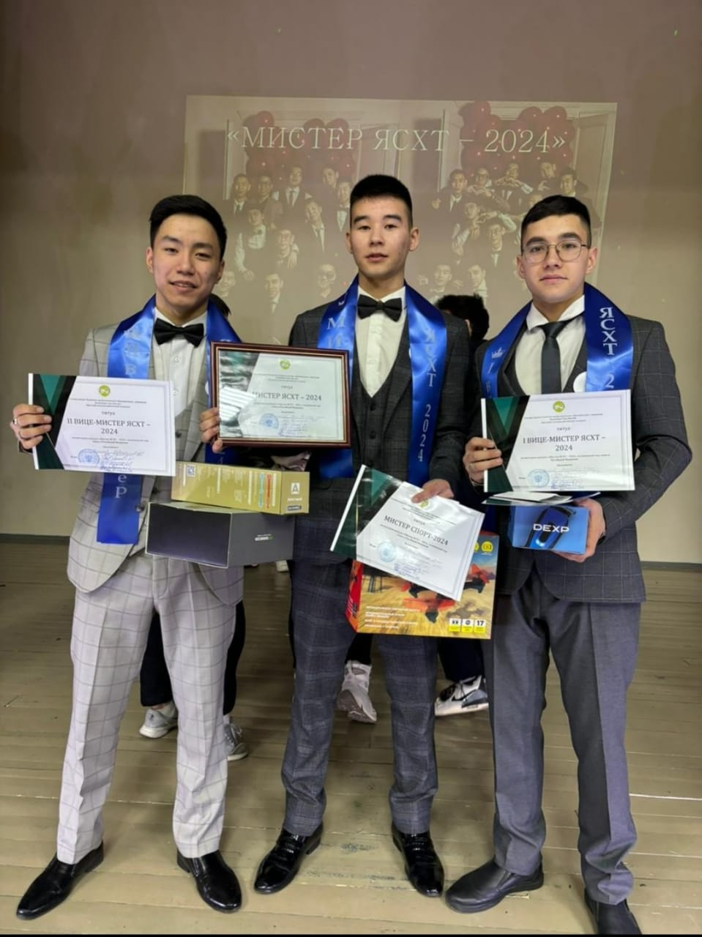
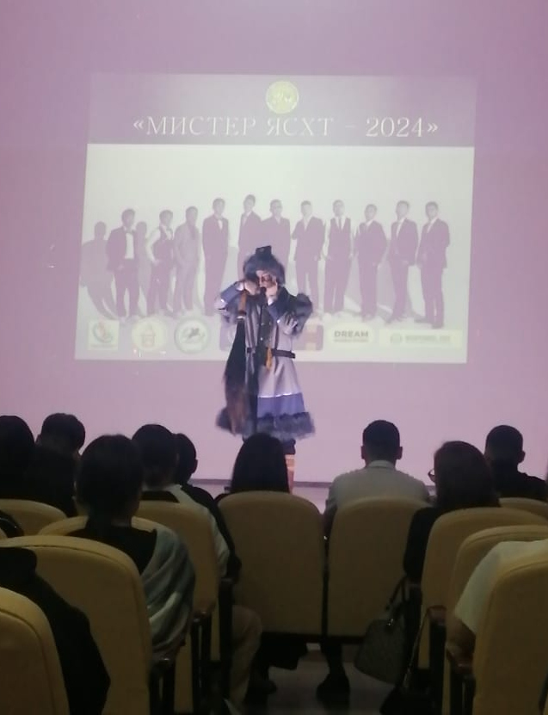
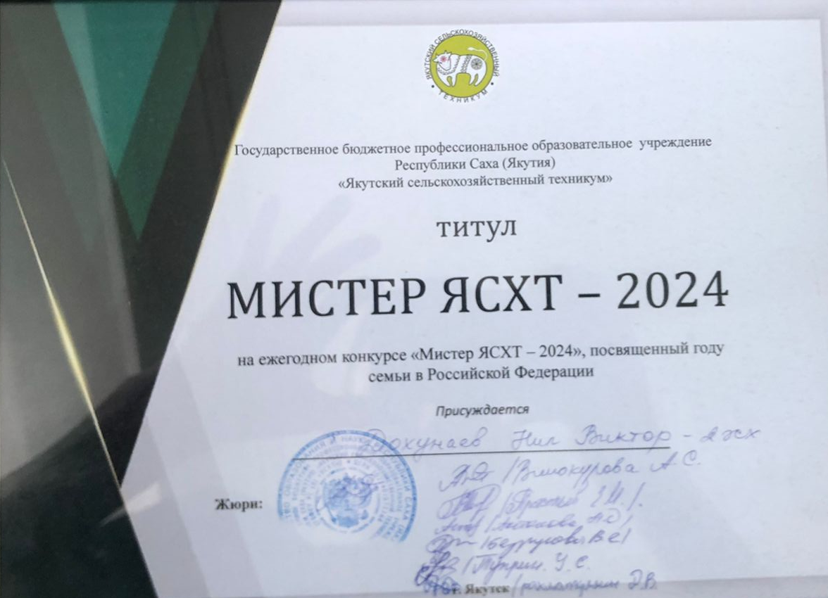
4. Результаты участия обучающимися в выставках, конкурсах, олимпиадах, конференциях, соревнованиях (по преподаваемым профессиональным модулям, междисциплинарным курсам, дисциплинам)
Дохунаев Нил-Виктор Владимирович студент 2 курса по специальности 35.02.16 «Эксплуатация и ремонт сельскохозяйственной техники и оборудования» является титулованным МИСТЕР-ЯСХТ 2024 г.

Slide 17
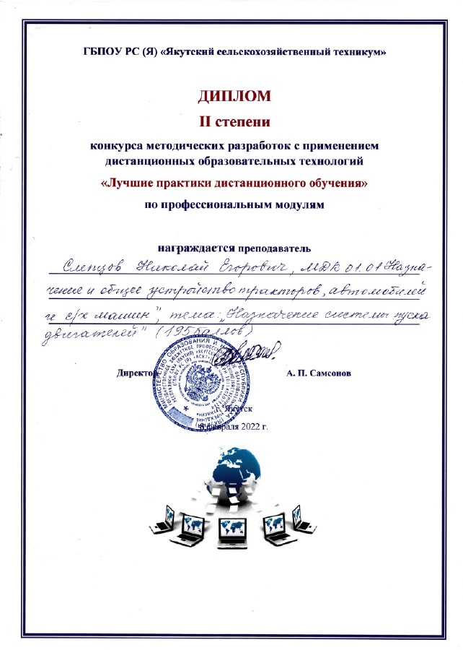
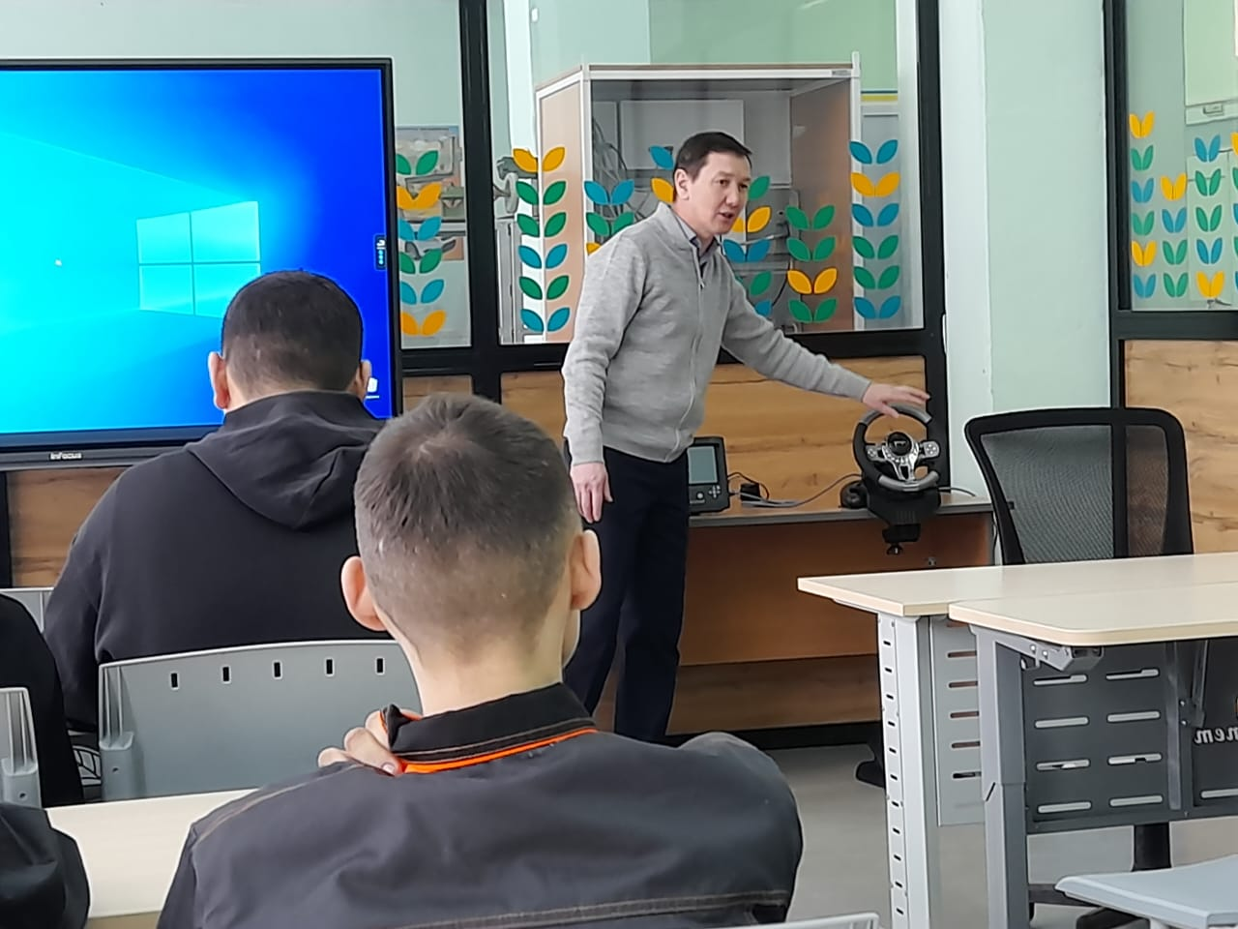
5. Результаты использования новых образовательных технологий
Преподаватель использует в своей деятельности новые образовательные технологии ЭОР
НАЦИОНАЛЬНУЮ БИБЛИОТЕКУ РС(Я) И СРЕДСТВА ИКТ
ИНФОРМАЦИОННУЮ СИСТЕМУ «СЕТЕВОЙ ГОРОД. ОБРАЗОВАНИЕ»
ЭЛЕКТРОННЫЕ БИБЛИОТЕЧНЫЕ СИСТЕМЫ «ЛАНЬ»
ТЕКСТОВЫЕ ПРОЦЕССОРЫ, ЭЛЕКТРОННЫЕ ТАБЛИЦЫ, ПРОГРАММЫ ПОДГОТОВКИ ПРЕЗЕНТАЦИЙ, ДИСТАНЦИОННЫЕ ТЕХНОЛОГИИ, РАЗЛИЧНЫЕ ЗДОРОВЬЕСБЕРЕГАЮЩИЕ ТЕХНОЛОГИИ

Slide 18
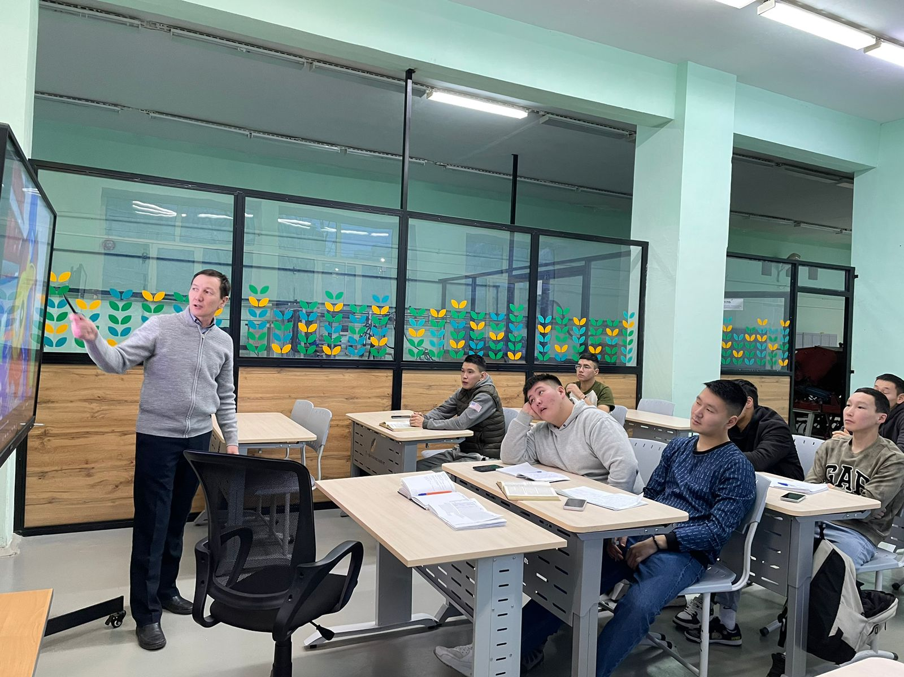
6. Эффективность работы по программно-методическому сопровождению образовательного процесса
2020 г. публикации на сайте Infourok.ru:
- Рабочая программа ОП.12 Ремонт оборудования для производства молока
Рабочая программа ОП.02 Техническая механика
2023-2024 гг. публикации открытых уроков:
Система питания дизельного двигателя
Опрыскиватели + навигационный комплекс
Рабочие программы
Инструкционная карта занятия
Открытый урок
https://infourok.ru/rabochaya-programma-op-12-remont-oborudovaniya-4451932.html
https://infourok.ru/rabochaya-programma-po-predmetu-op-02-tehnicheskaya-mehanika-4450978.html
https://infourok.ru/sistema-pitaniya-dizelya-instrukcionnaya-karta-7089363.html
https://infourok.ru/opryskivateli-i-navigacionnyj-kompleks-7089353.html
https://infourok.ru/sistema-pitaniya-dizelnogo-dvigatelya-7089357.html

Slide 19
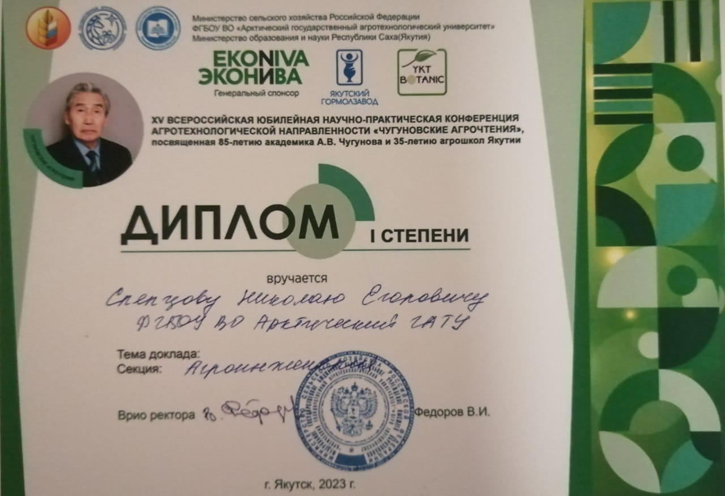
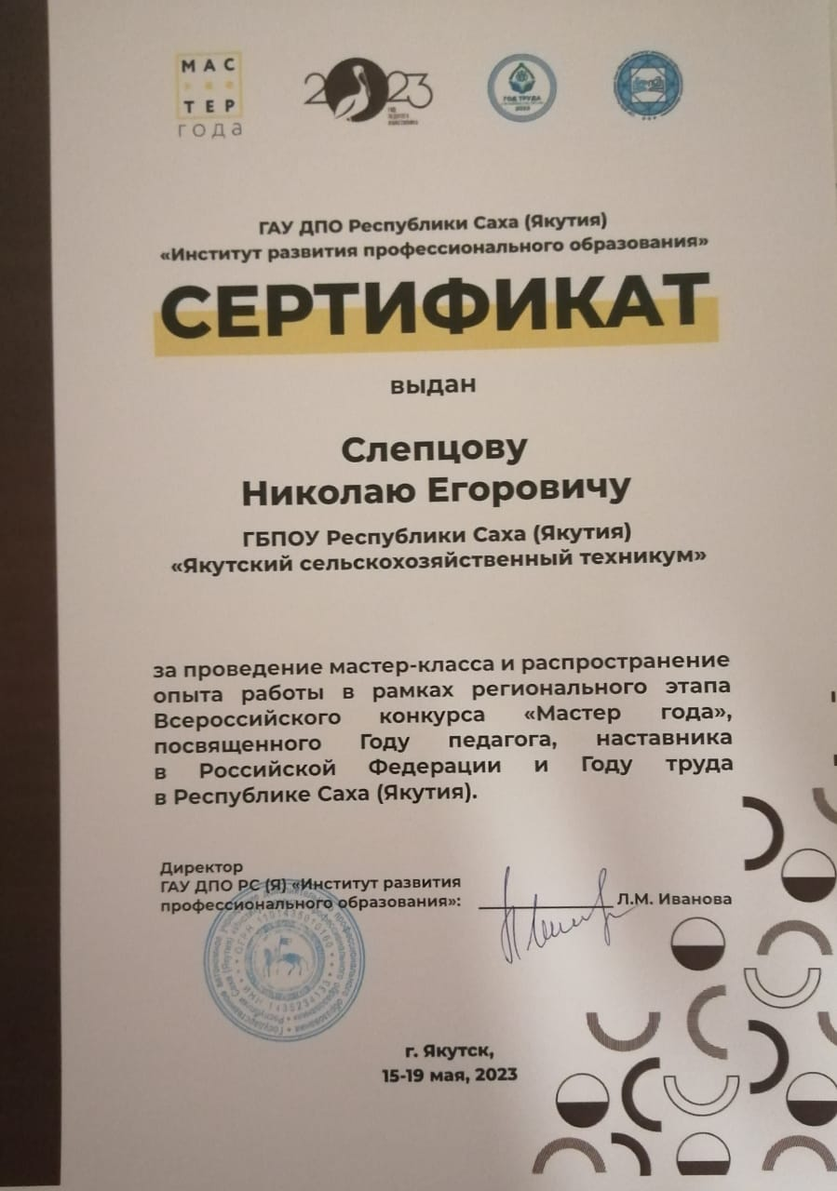
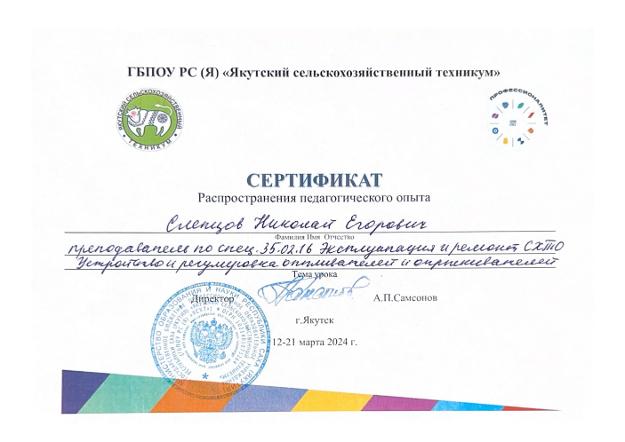
7. Обобщение и распространение в педагогических коллективах опыта практических результатов своей профессиональной деятельности
15-18 мая 2023 г.
Финал регионального этапа Всероссийского конкурса «Мастер-года»
18-19 мая 2023 г. XV Всероссийская юбилейная научно-практическая конференция агротехнологической направленности «Чугуновские агрочтения», посвященная 85-летию академика А.В. Чугунова и 35-летию агрошкол Якутии
12-21 марта2024 г. Открытые занятия ГБПОУ РС(Я) «ЯСХТ»

Slide 20
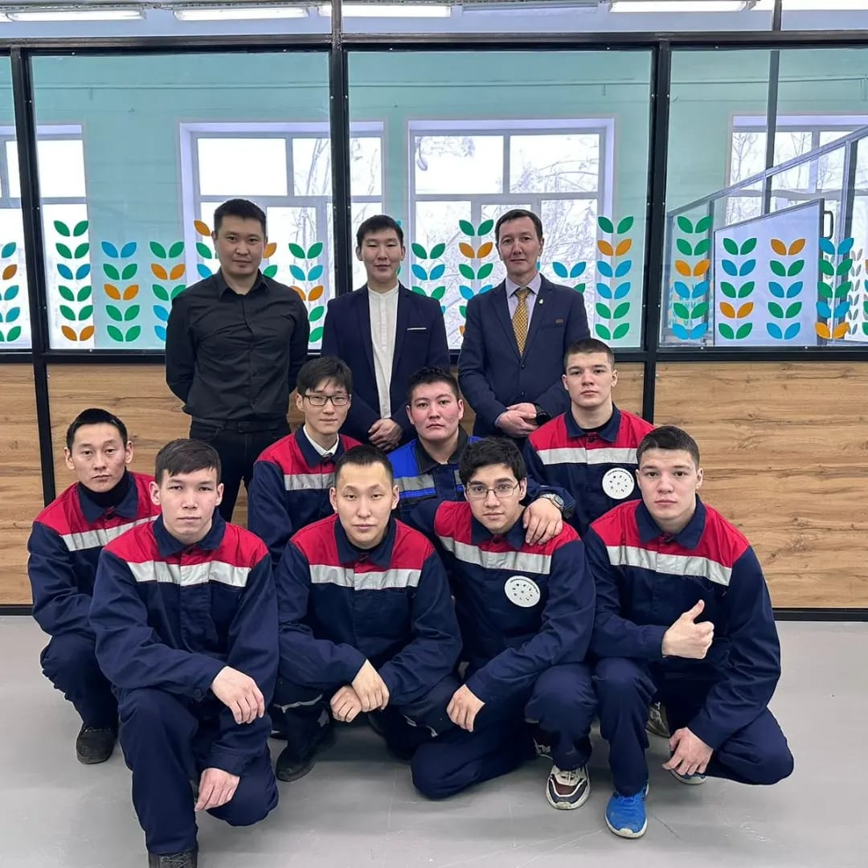
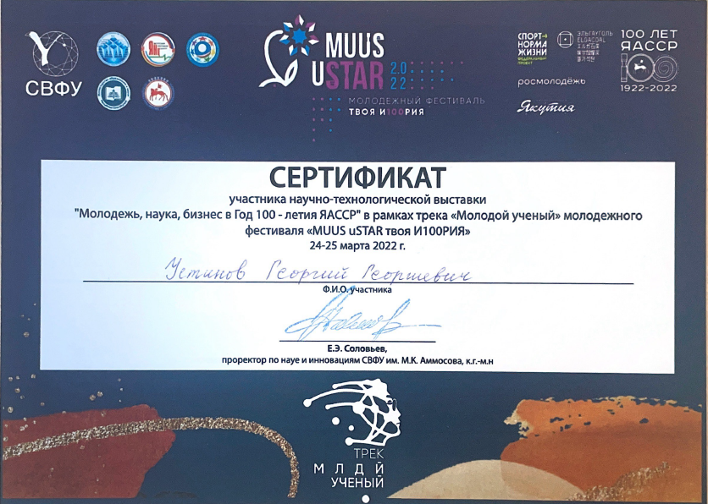
7. Обобщение и распространение в педагогических коллективах опыта практических результатов своей профессиональной деятельности (Наставничество)
При наставничестве молодого педагога на уровне сетевого взаимодействия, наставляемый УСТИНОВ ГЕОРГИЙ ГЕОРГИЕВИЧ в 2022 г. принял участие в научно-технологической выставки «Молодежь, наука, бизнес в Год-100 летия ЯАССР в рамках трека «Молодой ученый»
молодежного фестивале MUUS uSTAR твоя И100РИЯ»

Slide 21
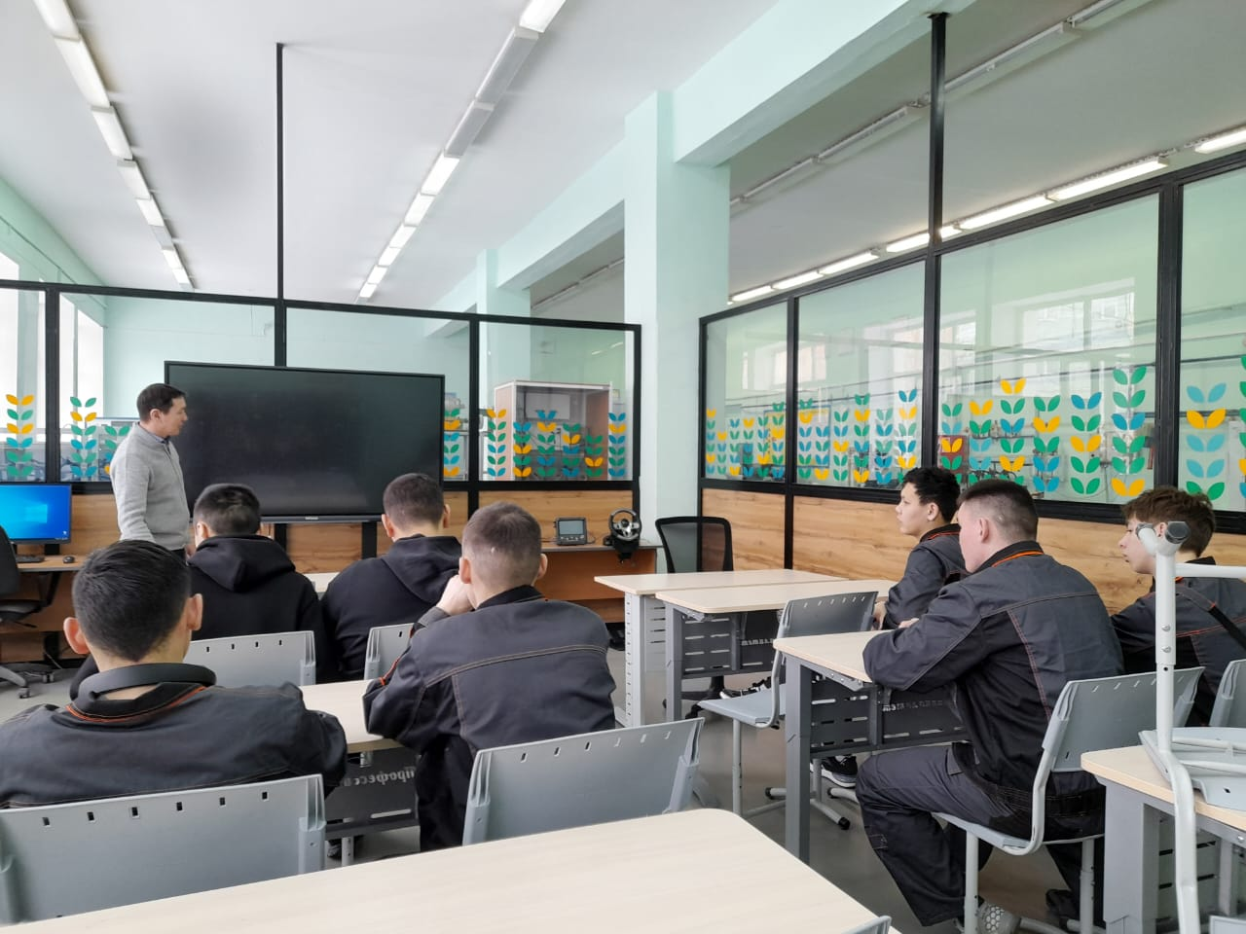
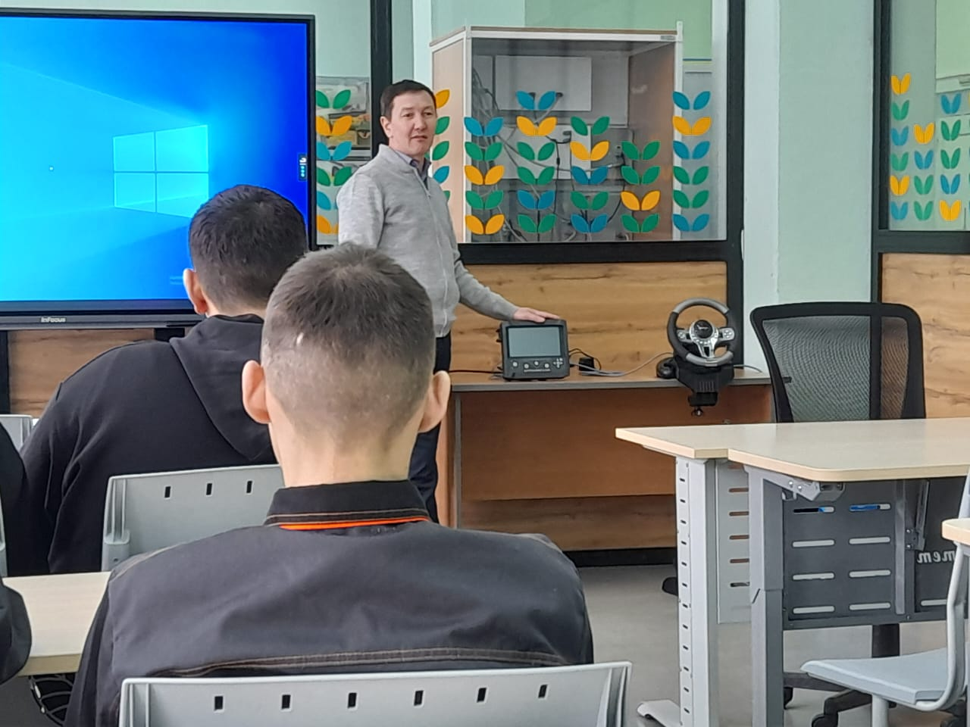
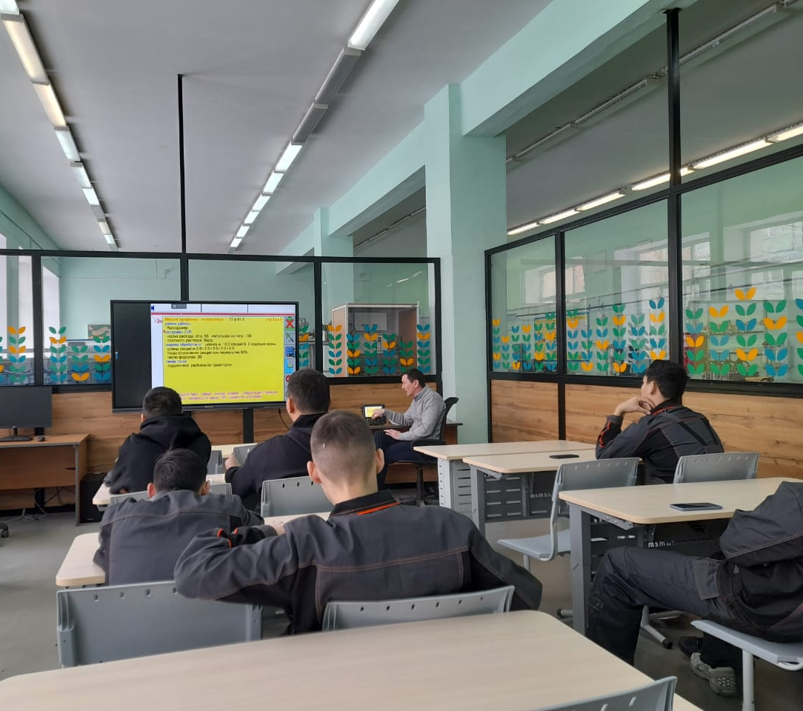
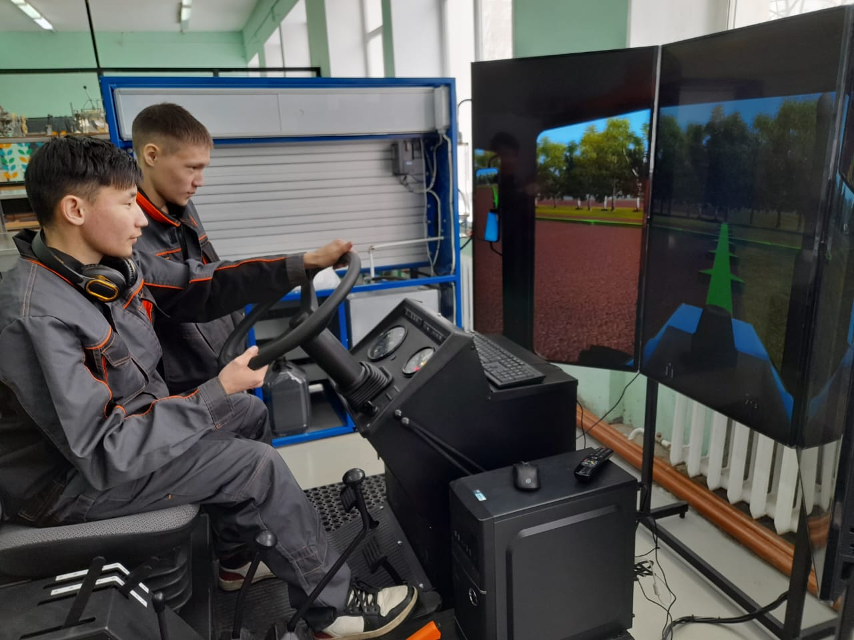
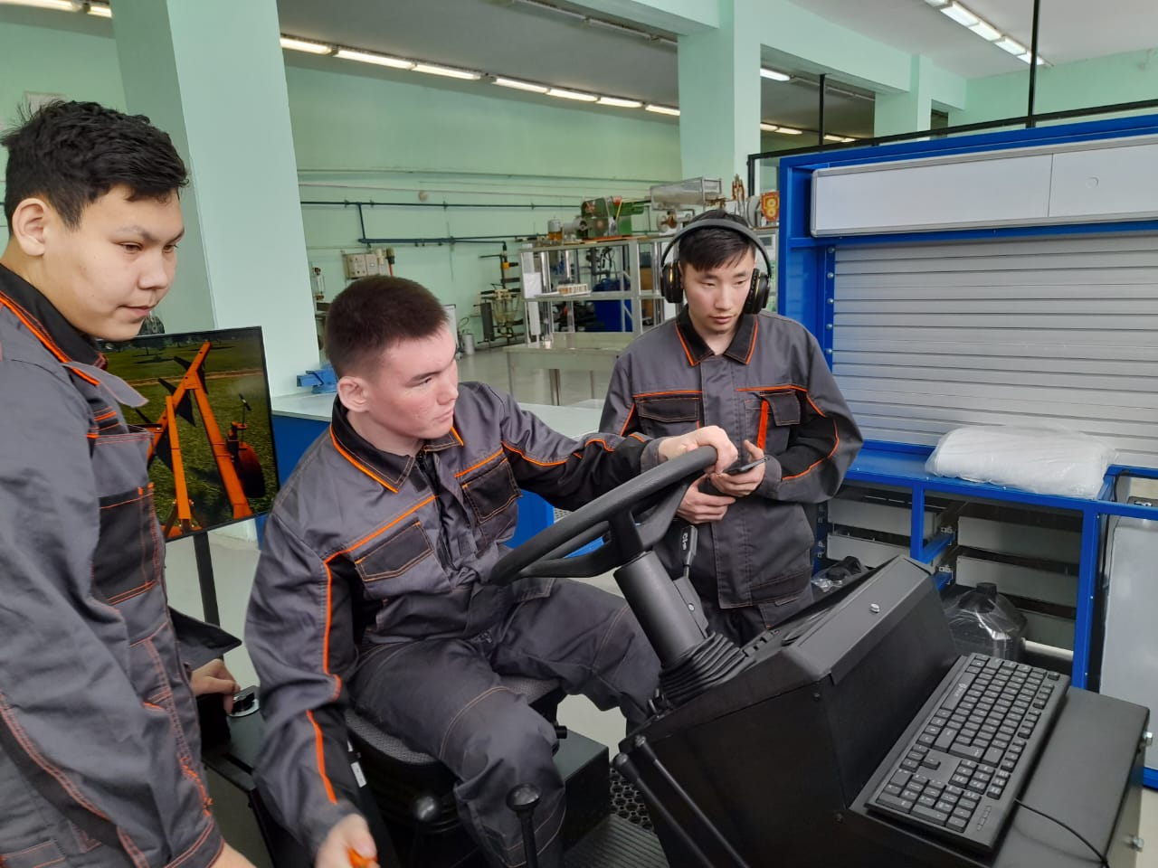
7. Обобщение и распространение в педагогических коллективах опыта практических результатов своей профессиональной деятельности (Наставничество)
Мастер-класс на тему: «Точное земледелие и использование Агронавигационного комплекса» для учащихся по специальности 35.02.16 «Эксплуатация и ремонт сельскохозяйственной техники и оборудования»,
2 курс на базе 9 класса ГБПОУ РС(Я) "Олекминский техникум" МР "Олекминский район" РС(Я)

Slide 22
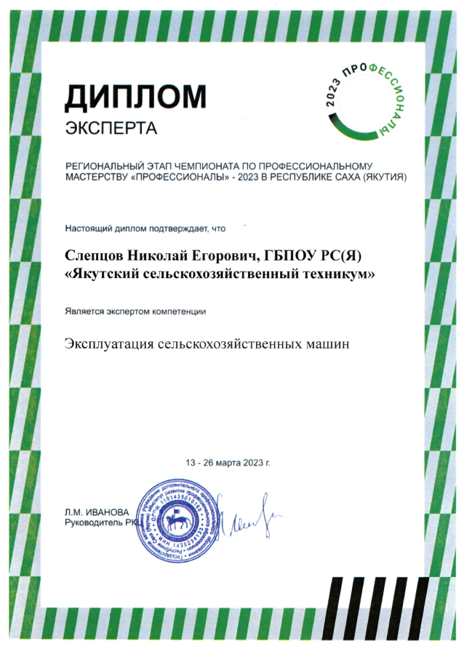
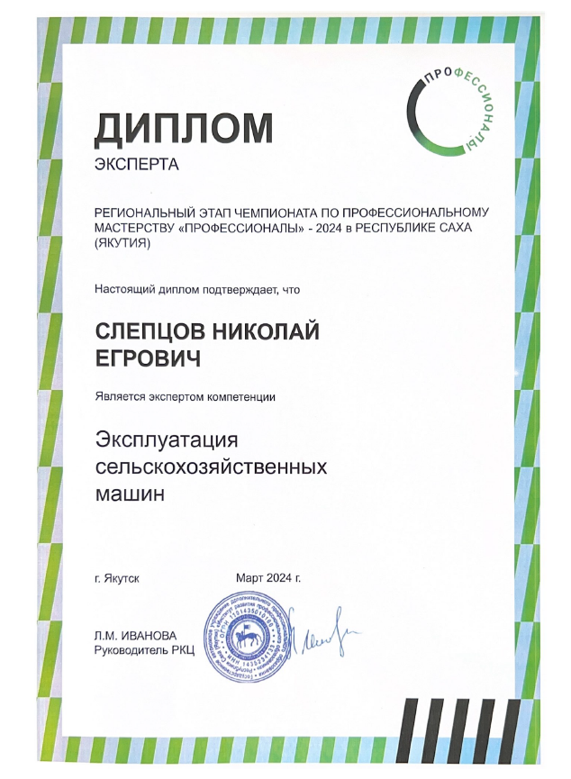
8. Результаты участия и продуктивность методической деятельности преподавателя
Является экспертом Чемпионатов профессионального мастерства (WSR/Молодые профессионалы)
С 2016 годя, являюсь экспертом Чемпионатного движения WSR, а ныне «Молодые профессионалы»
Является экспертом ДЭ
С 2018 года, являюсь экспертом ДЭ
в ГБПОУ РС «Якутский сельскохозяйственный техникум»
по специальности 35.02.16 «Эксплуатация и ремонт сельскохозяйственной
техники и оборудования»

Slide 23
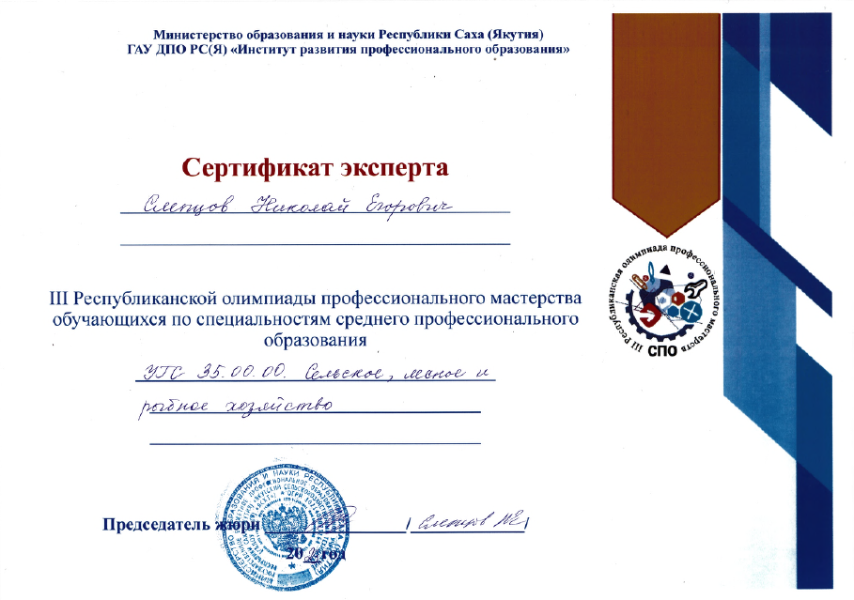
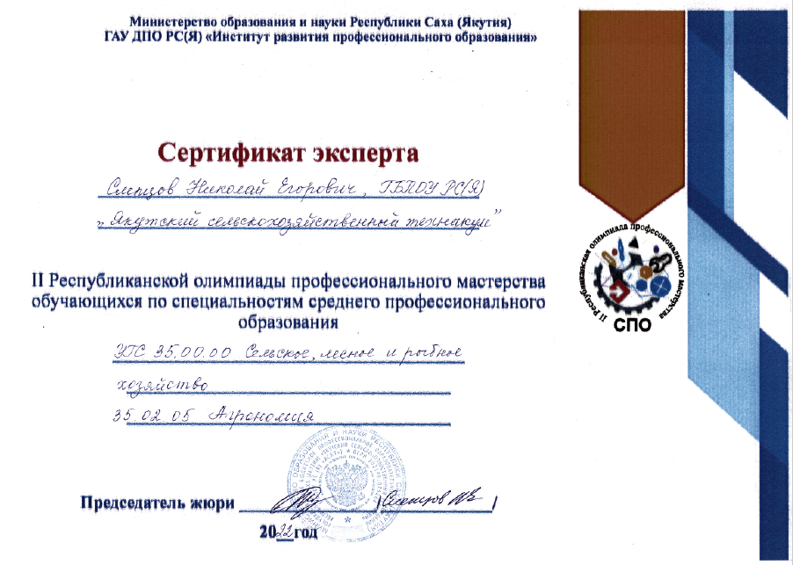
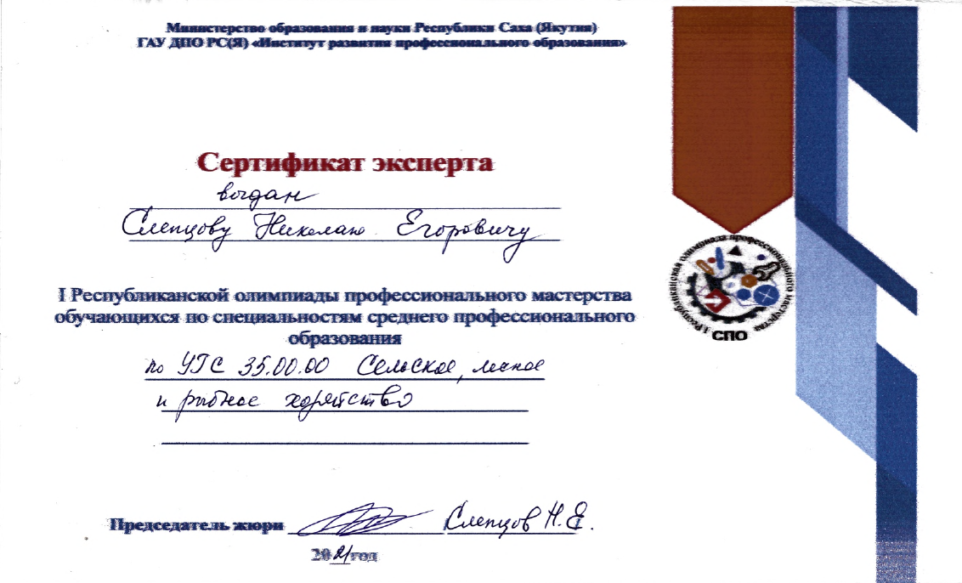
8. Результаты участия и продуктивность методической деятельности преподавателя
С 2016 участвую экспертом УГС 35.00.00 «Сельское, лесное и рыбное хозяйство».
Сертификат эксперта регионального этапа Всероссийской олимпиады профессионального мастерства обучающихся по специальностям среднего профессионального образования
(2020, 2021, 2022, 2023 гг.)

Slide 24
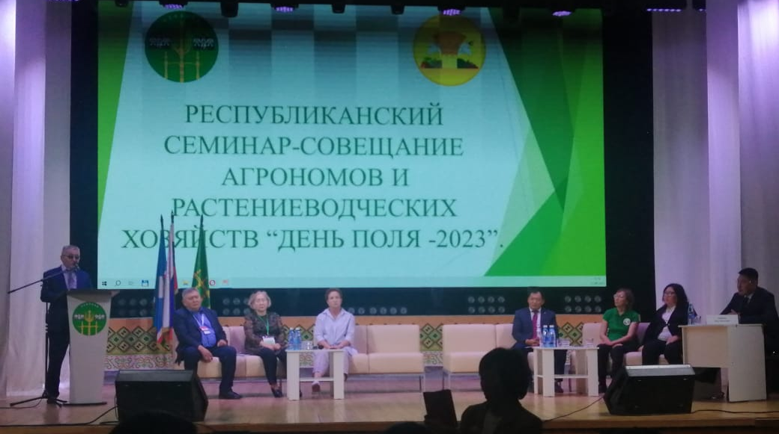
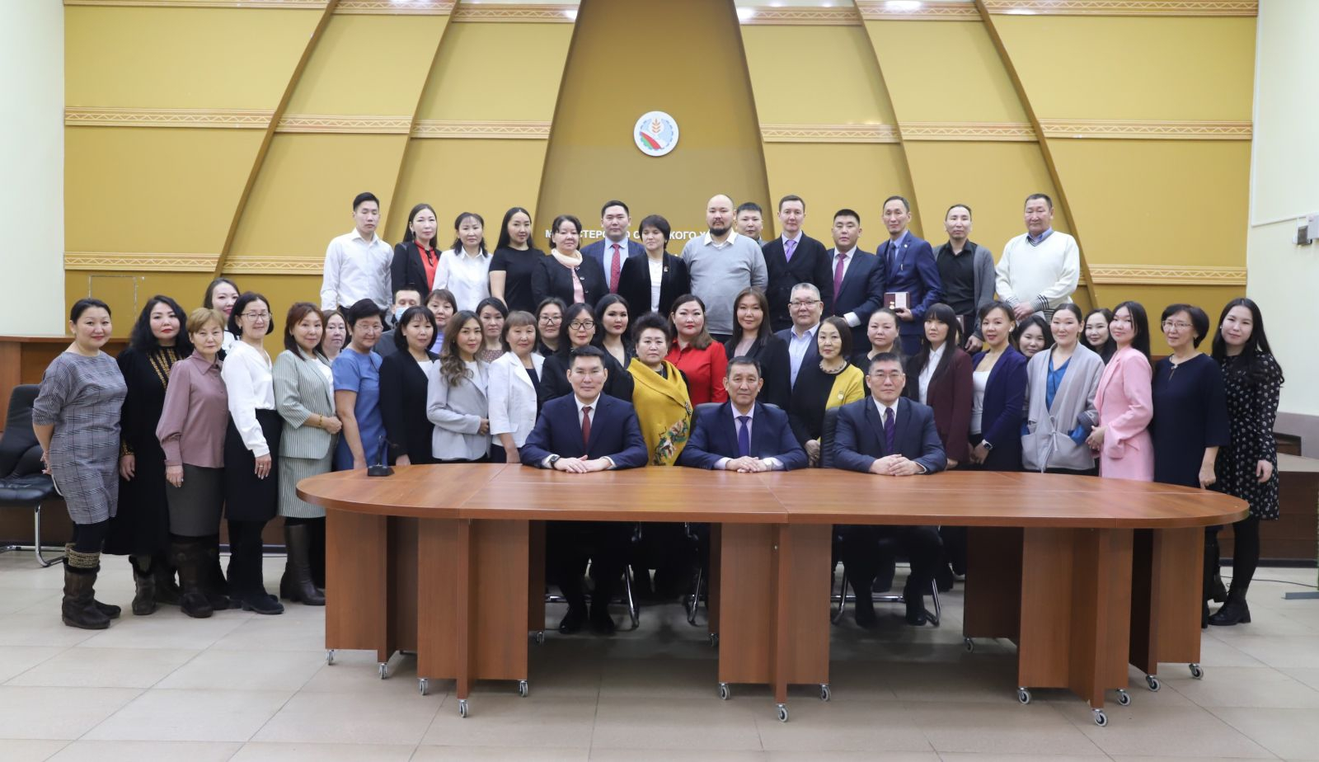
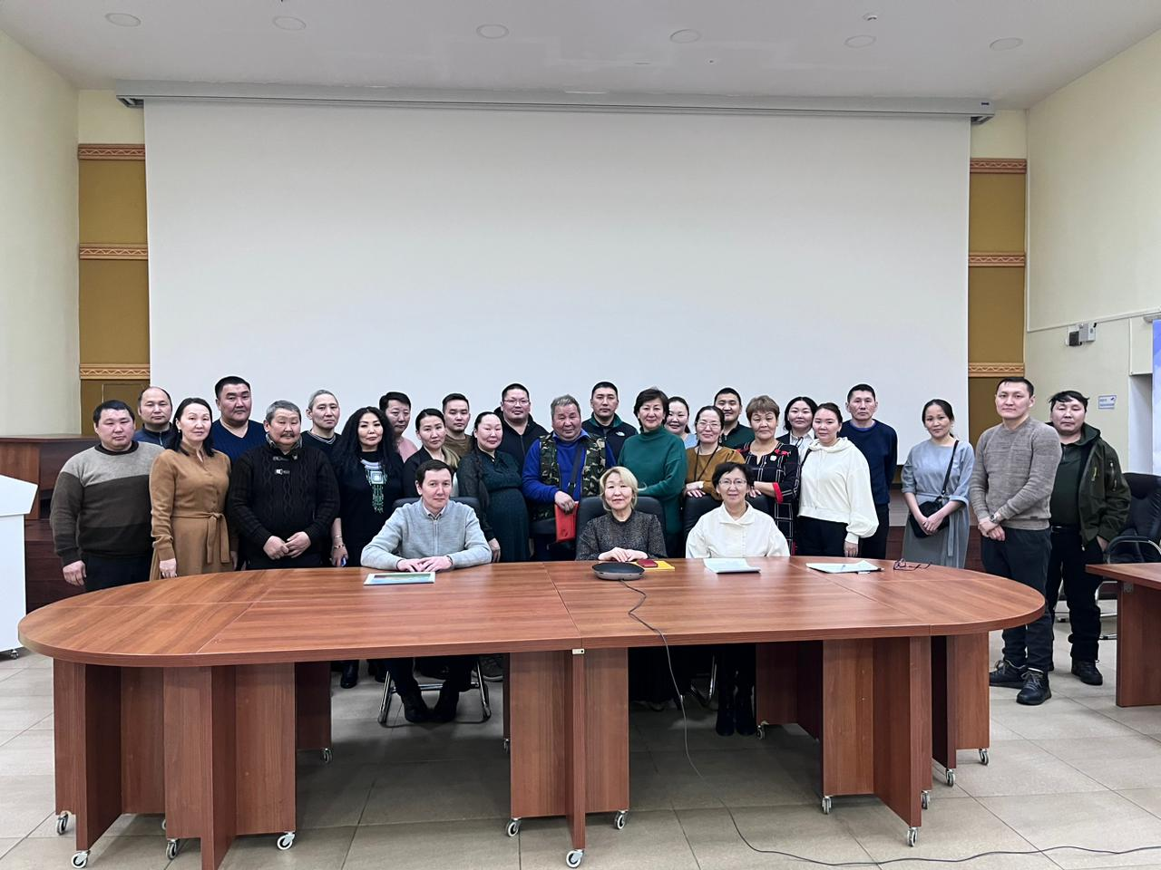
8. Результаты участия и продуктивность методической деятельности преподавателя
23 ноября 2022 г. участие в стратегической сессии «Кадровое обеспечение сельского хозяйства в условиях инновационного развития» в рамках декады сельского хозяйства в Чурапчинском улусе, посвященной 100-летию образования ЯАССР и 100-летию Министерства сельского хозяйства Республики Саха (Якутия)
17-18 августа 2023 г. участие в Республиканском семинаре-совещании агрономов и растениеводческих хозяйств «День поля – 2023»
20-21 февраля 2024 г. в рамках обучающего семинара ООО «Центр бухгалтерского учета и экспертизы» на тему: «правовые основы создания и деятельности крестьянского (фермерского) хозяйства»

Slide 25
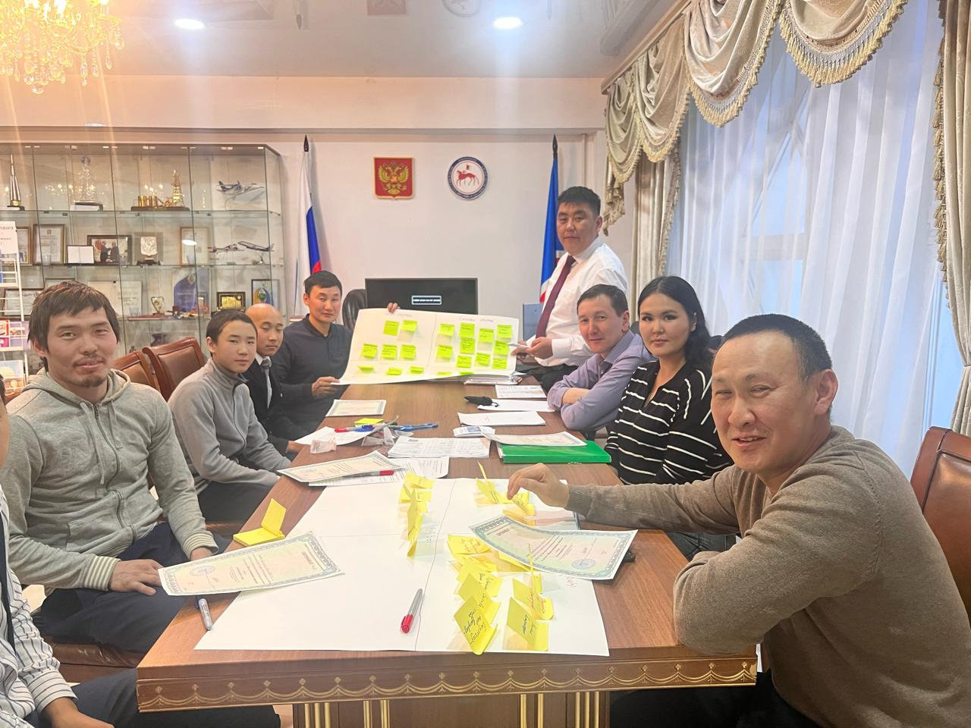
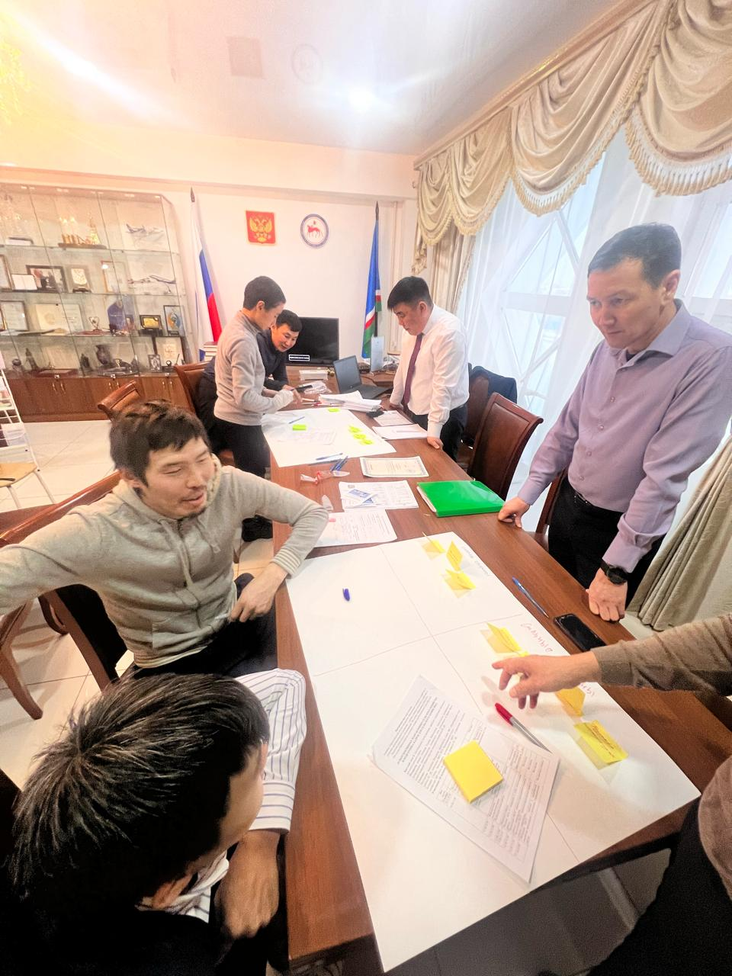
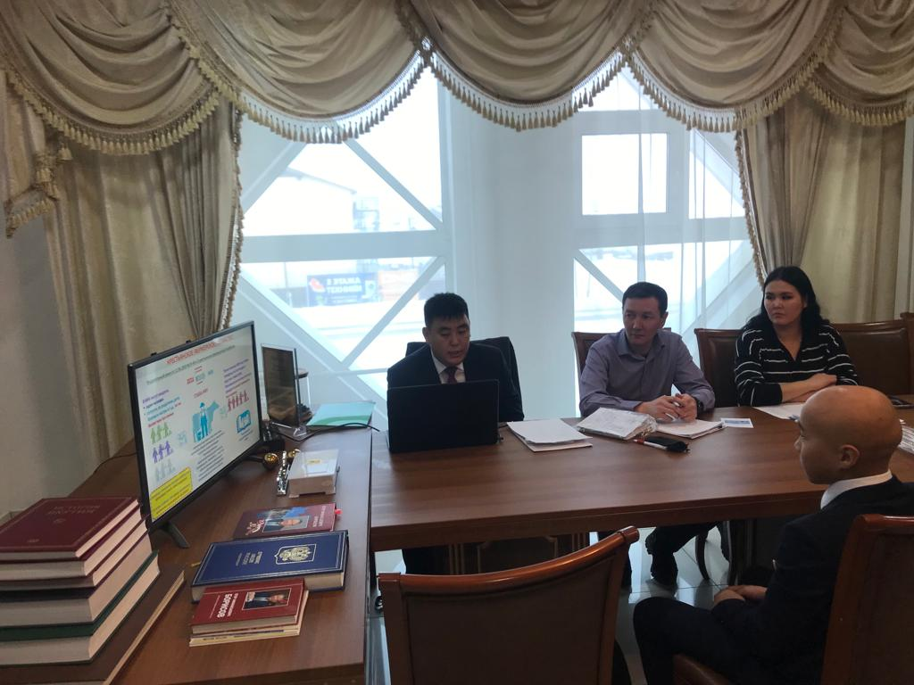
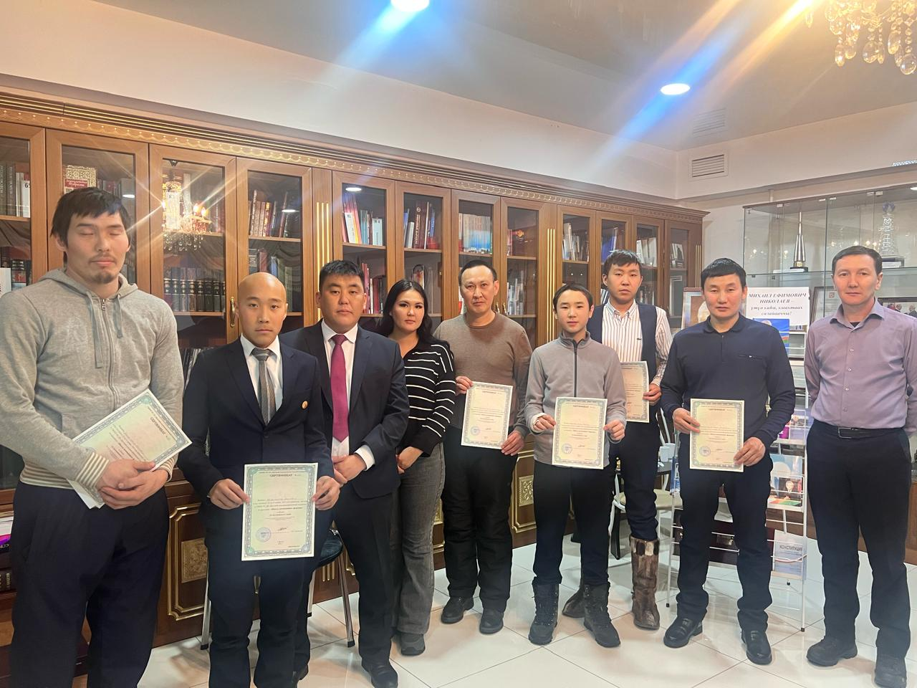
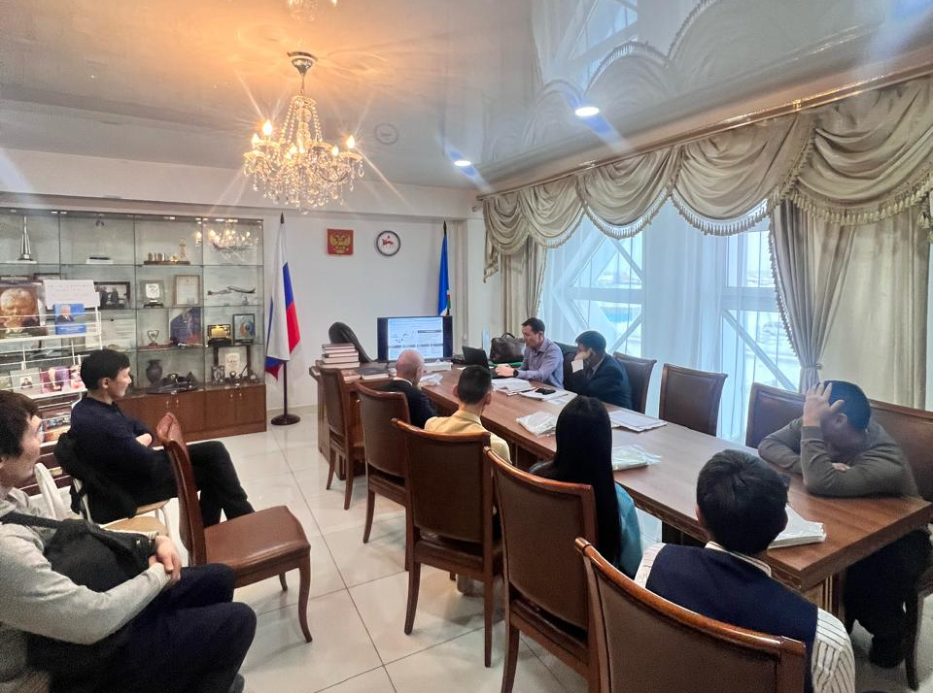
8. Результаты участия и продуктивность методической деятельности преподавателя

Slide 26
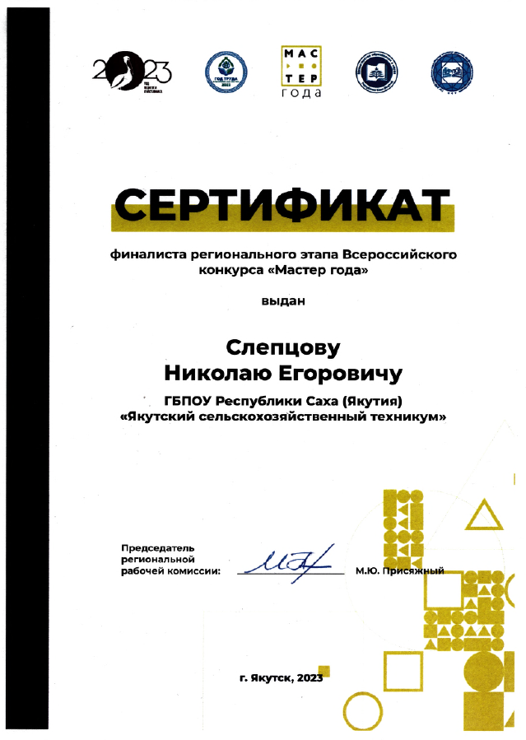
- Сертификат финалиста регионального этапа Всероссийского конкурса «Мастер-года»
9. Результаты личного участия преподавателя в конкурсах (выставках) профессионального мастерства

Slide 27
9. Результаты личного участия преподавателя в конкурсах (выставках) профессионального мастерства
- Диплом эксперта за участие в ix открытом региональном чемпионате «молодые профессионалы» республики саха (якутия)

Slide 28
10. Поощрения за профессиональную деятельность в межаттестационный период

Slide 29
10. Поощрения за профессиональную деятельность в межаттестационный период

Slide 30
10. Поощрения за профессиональную деятельность в межаттестационный период

Slide 31
СПАСИБО за Внимание !!!

